Slide 1
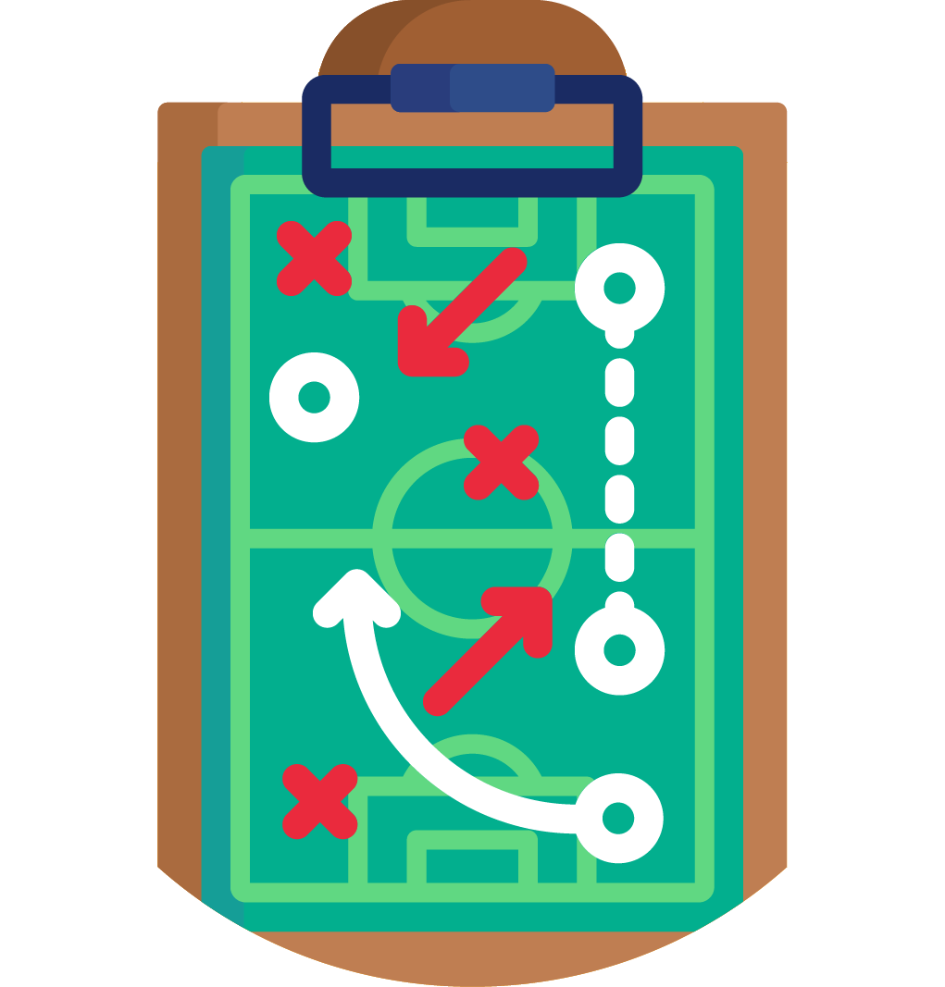
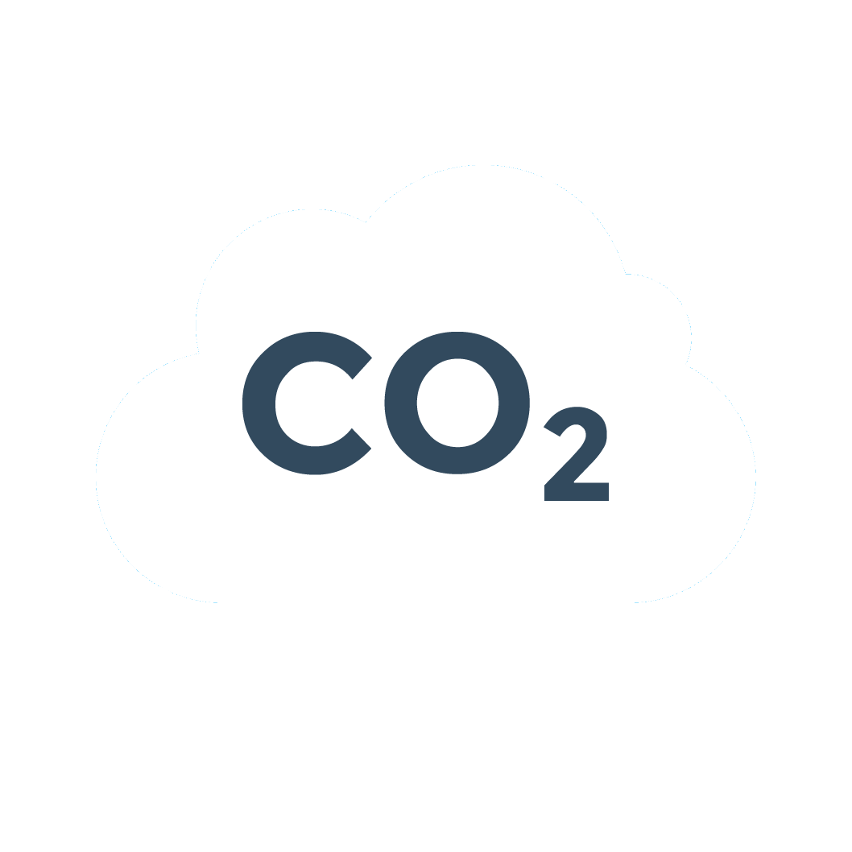

Projet carbone campus
Saison 2 : Apprendre à compter le CO2 et passer à l’action

Slide 2


Au programme de la formation
Pourquoi se lancer dans un Bilan Carbone® ?
Apprenons à compter le CO2 ! (2/2)
Réussir son projet et voir plus loin que le carbone
Construire son plan d’action
Jour 2
Apprenons à compter le CO2 ! (1/2)

Slide 3

L’ABC accompagne les organisations
L’Association Bilan Carbone favorise la transition énergie-climat des organisations à l’échelle nationale et internationale. Ses missions sont :
Développer des méthodologies d’excellence relatives aux émissions de gaz à effet de serre
Mettre à disposition des organisations les solutions adéquates pour réussir leur transition énergie-climat
Donner accès à un maximum d’actualités et sensibiliser sur les enjeux carbone
Agir au niveau international
Rendez-vous sur :
www.associationbilancarbone.fr
Notes:
Explications :
Pour les collectivités et les entreprises qui souhaitent s’engager sur le chemin de la transition, l’Association Bilan Carbone propose et développe un ensemble d’outils et de solutions. Elle accompagne également les organisations dans la mise en œuvre de ces solutions. Par la fédération d’expertises autant en France qu’à l’international, l’ABC œuvre dans l’intérêt général pour une transition énergie-climat effective.
Rendez-vous sur associationbilancarbone.fr pour plus de renseignements.

Slide 4

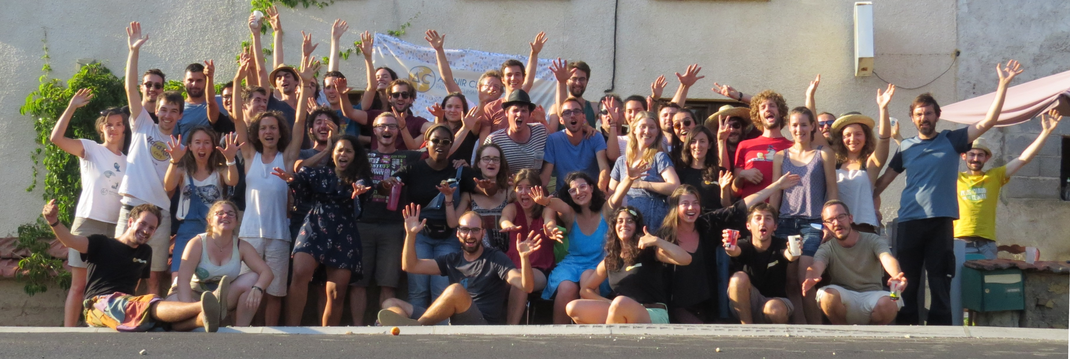
L’association Avenir Climatique
L’association Avenir Climatique : Faire des enjeux énergie / climat une priorité nationale en sensibilisant et formant les citoyen.ne.s à ces thématiques.
Formations aux enjeux énergie/climat : l’ACademy, MOOC, Carbone Campus, Carbone Collège
Accompagnement et conseil
Bilan Carbone© Personnel (MicMac)
Évènements : Causeries, Université d’été Décontractée, Conférences…
Rendez-vous sur :
www.avenirclimatique.org
Transformons chaque citoyen en acteur du changement !

Slide 5
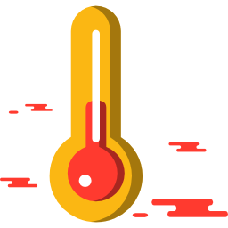

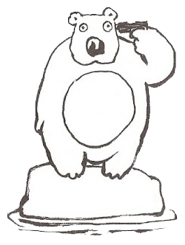



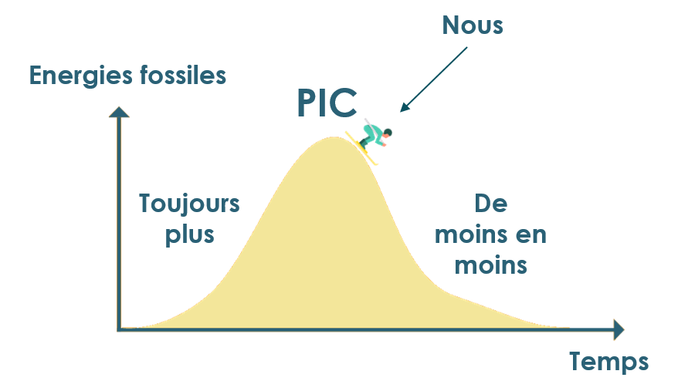
Résumé des épisodes précédents
GAZ
PETROLE
CHARBON

Slide 6
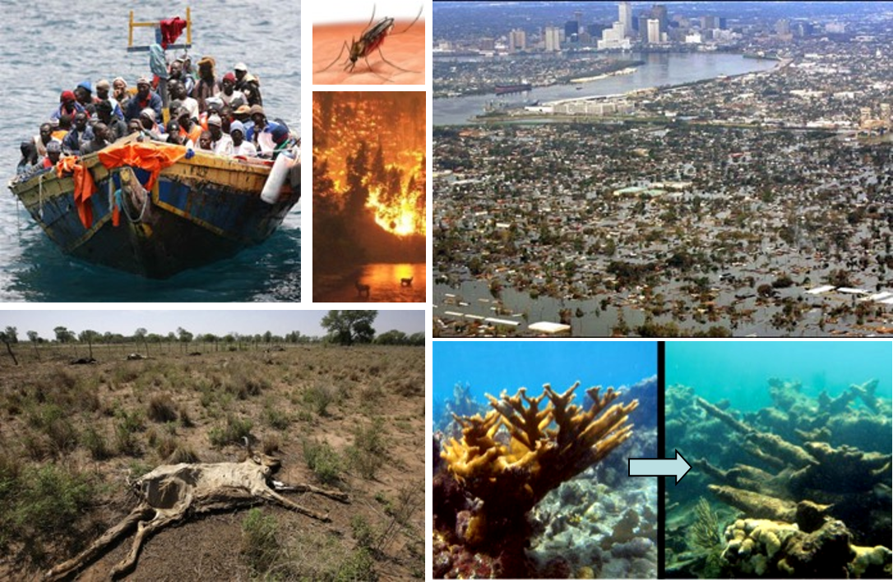
Résumé des épisodes précédents …
Le changement climatique
La raréfaction des énergies fossiles

Slide 7
Budgétisons le carbone
Tic, Tac…
Ce qu’il nous reste (réserves prouvées) :
750 Gtep
≈ 3000 GtCO₂
240 Gtep
≈ 600 GtCO₂
150 Gtep
≈ 400 GtCO₂
GAZ
PETROLE
CHARBON
TOTAL : ≈ 4000 GtCO2
Gaz à effet de serre équivalents (100 GtCO₂)
Energie équivalente (100 Gtep)
Source : Avenir Climatique, IPCC AR5 WG3, BP Statistical Review 2016

Slide 8
Budgétisons le carbone
Tic, Tac…
Ce qu’il nous reste (réserves prouvées) :
Encore à émettre pour rester sous 2°C:
750 Gtep
≈ 3000 GtCO₂
≈ entre 800 et 1000 GtCO₂
À répartir entre les différentes énergies !
240 Gtep
≈ 600 GtCO₂
150 Gtep
≈ 400 GtCO₂
Notre budget 2°C
Entre 20% et 25% des réserves prouvées
GAZ
PETROLE
CHARBON
TOTAL : ≈ 4000 GtCO2
Gaz à effet de serre équivalents (100 GtCO₂)
Energie équivalente (100 Gtep)
Source : Avenir Climatique, IPCC AR5 WG3, BP Statistical Review 2016

Slide 9


Budgétisons le carbone
Tic, Tac…
Ce qu’il nous reste (réserves prouvées) :
Encore à émettre pour rester sous 2°C:
750 Gtep
≈ 3000 GtCO₂
≈ entre 800 et 1000 GtCO₂e
À répartir entre les différentes énergies !
240 Gtep
≈ 600 GtCO₂
150 Gtep
≈ 400 GtCO₂
Notre budget 2°C
Entre 20% et 25% des réserves prouvées
GAZ
PETROLE
CHARBON
TOTAL : ≈ 4000 GtCO2
Emissions GES actuelles
≈ 50 GtCO₂e/an
Gaz à effet de serre équivalents (100 GtCO₂)
Energie équivalente (100 Gtep)
Temps restant à émissions constantes :
15 – 20 ans ?
Source : Avenir Climatique, IPCC AR5 WG3, BP Statistical Review 2016

Slide 10
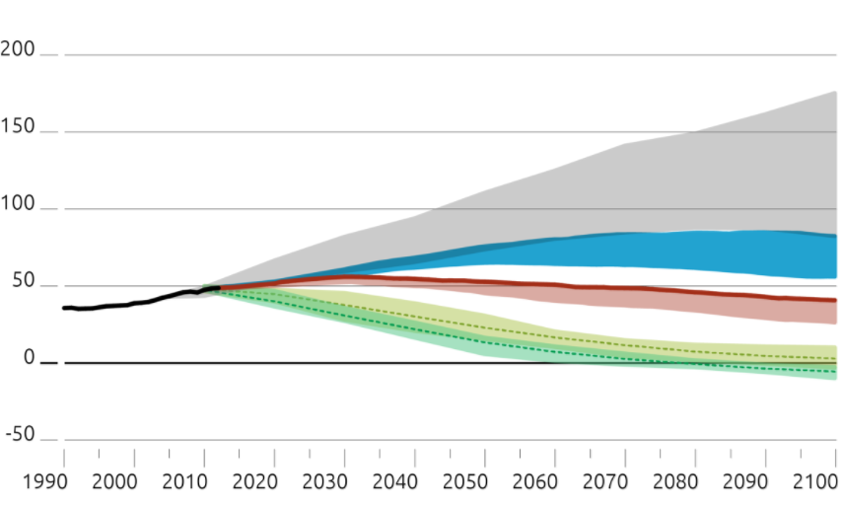
L’Accord de Paris
A la COP21, les états ont fixé le cap
Nos modes d’organisation actuels : 4°C – 6°C
L’application des politiques actuelles : 2,6°C – 4,9°C
Emissions de gaz à effet de serre par an (GtCO2e/an)
L’Accord de Paris : 2,3°C -3,5°C
Recommandations des scientifiques : 1,5°C
3 ans pour stabiliser les émissions
50 ans pour décarboner l’économie
35 ans pour la France
Source : Climate Action Tracker

Slide 11
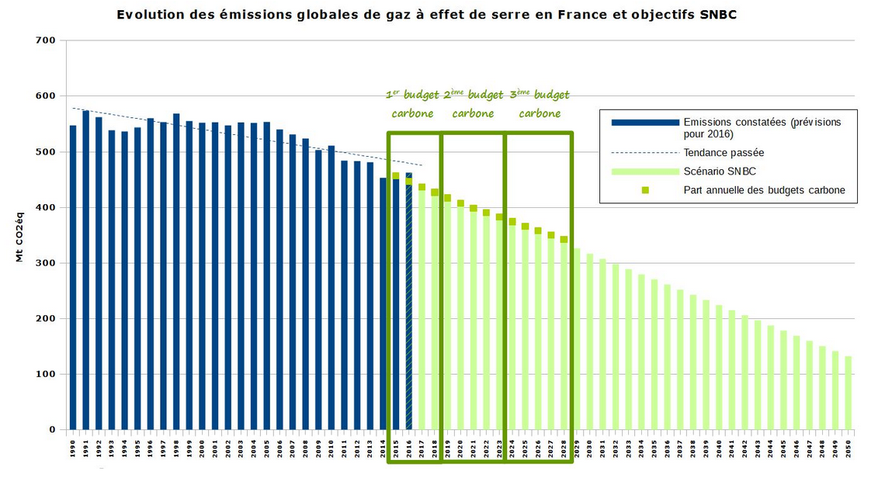
On en est où en France ?
Depuis Novembre 2015, la France suit la SNBC :
Stratégie Nationale Bas Carbone
Source : Ministère de la transition écologique et solidaire

Slide 12

On en est où en France ?
Objectif 2015 : atteint sans marge
Depuis Novembre 2015, la France suit la SNBC :
Stratégie Nationale Bas Carbone
457 MtCO₂
Source : Ministère de la transition écologique et solidaire

Slide 13
On en est où en France ?
Objectif 2015 : atteint sans marge
Depuis Novembre 2015, la France suit la SNBC :
Stratégie Nationale Bas Carbone
457 MtCO₂
Objectif 2016 : dépassement de 3,6%
463 MtCO₂
Au lieu de
450 MtCO₂
Source : Ministère de la transition écologique et solidaire

Slide 14

L’équation de Kaya
CO2 ~ Emissions de GES
$$CO2=CO2$$

Slide 15
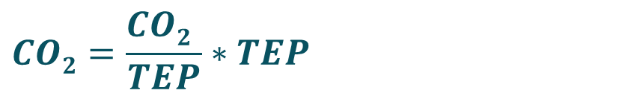
L’équation de Kaya
CO2 ~ Emissions de GES
TEP ~ Energie
$$CO2=\frac{CO2 }{TEP}∗TEP$$

Slide 16
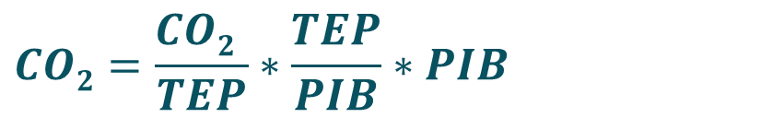
L’équation de Kaya
CO2 ~ Emissions de GES
TEP ~ Energie
PIB ~ Economie
$$CO2=\frac{CO2 }{TEP}∗\frac{TEP}{PIB}∗PIB$$

Slide 17
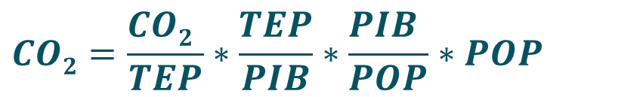
L’équation de Kaya
CO2 ~ Emissions de GES
TEP ~ Energie
PIB ~ Economie
POP ~ Population
$$CO2=\frac{CO2 }{TEP}∗\frac{TEP}{PIB}∗\frac{PIB }{POP}∗POP$$

Slide 18

L’équation de Kaya
CO2 ~ Emissions de GES
TEP ~ Energie
PIB ~ Economie
POP ~ Population
$$CO2=\frac{CO2 }{TEP}∗\frac{TEP}{PIB}∗\frac{PIB }{POP}∗POP$$
Intensité carbone de l’énergie

Slide 19

L’équation de Kaya
CO2 ~ Emissions de GES
TEP ~ Energie
PIB ~ Economie
POP ~ Population
$$CO2=\frac{CO2 }{TEP}∗\frac{TEP}{PIB}∗\frac{PIB }{POP}∗POP$$
Intensité énergétique de l’économie (=efficacité énergétique)
Intensité carbone de l’énergie

Slide 20

L’équation de Kaya
CO2 ~ Emissions de GES
TEP ~ Energie
PIB ~ Economie
POP ~ Population
$$CO2=\frac{CO2 }{TEP}∗\frac{TEP}{PIB}∗\frac{PIB }{POP}∗POP$$
Revenu moyen par habitant
Intensité énergétique de l’économie (=efficacité énergétique)
Intensité carbone de l’énergie

Slide 21

L’équation de Kaya
CO2 ~ Emissions de GES
TEP ~ Energie
PIB ~ Economie
Population
POP ~ Population
$$CO2=\frac{CO2 }{TEP}∗\frac{TEP}{PIB}∗\frac{PIB }{POP}∗POP$$
Revenu moyen par habitant
Intensité énergétique de l’économie (=efficacité énergétique)
Intensité carbone de l’énergie

Slide 22







Calculer ses émissions de gaz à effet de serre ?
Sources fixes
Transports
Consommables & matériaux
Déchets
Alimentation
Immobilisations

Slide 23
Pourquoi calculer des émissions de gaz à effet de serre ?
ordre de grandeur des gaz à effet de serre (=GES) émis par chaque source pour les hiérarchiser et quantifier les améliorations
Mettre en place et suivre un plan d’actions éclairé et efficace

Slide 24


Pourquoi calculer des émissions de gaz à effet de serre ?
ordre de grandeur des gaz à effet de serre (=GES) émis par chaque source pour les hiérarchiser et quantifier les améliorations
Mettre en place et suivre un plan d’actions éclairé et efficace
Pour réduire les émissions de GES, il vaut mieux par exemple :
Eteindre tous les appareils en veille et lampes inutiles ?

Slide 25
Pourquoi calculer des émissions de gaz à effet de serre ?
ordre de grandeur des GES émis par chaque source pour les hiérarchiser et quantifier les améliorations
Mettre en place et suivre un plan d’actions éclairé et efficace
Pour réduire les émissions de GES, il vaut mieux par exemple :
OU
Eteindre tous les appareils en veille et lampes inutiles ?
Baisser la consigne de chauffage d’1°C ?

Slide 26
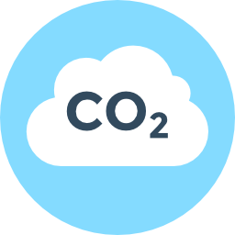





Pourquoi calculer ses émissions de GES ?
  Comprendre comment réduire ses émissions de gaz à effet de serre
  Développer ses compétences personnelles et professionnelles
  Communiquer
  Répondre à la réglementation
  Anticiper les changements sectoriels et innover
  Faire des économies

Slide 27



La méthodologie Bilan Carbone®
Création et diffusion en 2004 par l’ADEME, développement par l’ABC (www.associationbilancarbone.fr)
Utilisation professionnelle
Formations, méthode et outils
Développement communautaire
Un référentiel pour le suivi des plan d’actions :
  Le SM-GES !
Un outil pour l’évaluation des émissions d’un territoire
D’autres versions plus « grand public »
  Mon Impact Carbone, Mes Actions Concrètes
  www. http://avenirclimatique.org/micmac.org
  Bilan Carbone® Campus
  www. avenirclimatique.org/le-projet-carbone-campus/
Notes:
Le Bilan Carbone® a été créé par le fondateur d’Avenir Climatique, Jean-Marc Jancovici, pour le compte de l’ADEME dans les années 2000. L’ADEME a conduit pendant presque 10 ans une politique de subvention des Bilans, permettant à plus de 5000 personnes de se former avant 2012. Depuis, c’est l’Association Bilan Carbone qui porte et développe la méthodologie et tout ce qui va avec : formations, outils, autres méthodologies complémentaires, et sensibilisation en général au sujet. Le Bilan Carbone est ainsi une marque, gage de qualité pour tous ceux qui souhaitent travailler sur les émissions de GES au sein de leur entreprise ou collectivité territoriale.
La méthodologie est en effet destinée à être utilisée dans le cadre professionnel : l’ABC donne un droit d’utilisation à ses adhérents formés, mais aussi sous la forme d’une licence d’utilisation payante. La formation est obligatoire, en particulier pour les personnes souhaitant proposer une prestation « Bilan Carbone » à leurs clients.
Le Bilan Carbone® est une marque déposée, comme le « ®egistered » l’indique. On ne peut donc pas l’utiliser à tord et à travers.
Dans le cas du Bilan Carbone campus, la formation d’aujourd’hui ne vous donne pas d’accréditation pour l’usage du Bilan Carbone de l’ABC. Néanmoins, elle vous donne les méthodes et un outil pédagogique pour réaliser un bilan d’émissions de votre campus. Ces connaissances sont un premier pas vers la comptabilité carbone, et le Bilan Carbone complet, et elles pourront vous aider à répondre d’ors et déjà à la réglementation française demandant un bilan partiel tous les quatre ans aux entreprises de plus de 500 salariés, par exemple.
Il faut donc penser les choses ainsi :
La présente formation vous donne les bases méthodologiques, un premier outil vraiment minimal, et des aides pour réaliser le bilan de votre campus.
Ces compétences pourront donner lieux à une première ligne sur votre CV : des bureaux d’étude spécialisés sur le sujet des émissions de GES pourront être intéressés !
Si vous souhaitez aller plus loin, et réellement vous professionnaliser sur le sujet, les formations Bilan Carbone proposées par l’ABC vous permettront d’utiliser la méthodologie et des outils pleinement opérationnels.

Slide 28

Les particularités du Bilan Carbone®
La méthode
  Une démarche en 5 étapes
  Une sensibilisation des parties prenantes tout au long du projet
  Des modules optionnels adaptant la démarche à la maturité de l’organisation
  Réponds à 100% aux normes internationales et réglementaires
Les outils
  Un tableur maître utilisant la Base Carbone de l’ADEME
  7 utilitaires périphériques, aidant à la gestion des données et à l’élaboration du plan d’actions
Des formations assurant la qualité de la démarche

Slide 29
Un exemple pratique : les campus
Toute activité émettrice de gaz à effet de serre est concernée
Un campus est un terrain de jeu idéal pour mettre en œuvre un Bilan Carbone®
Notes:
Dans la suite de ces vidéo, nous prendrons l’exemple d’un campus pour illustrer les outils et cas pratiques que nous présenterons. Mais la méthode est la même pour tout type de projet ou d’organisation.
Bilan Carbone campus ⬄ projet pédagogique de sensibilisation

Slide 30
Un exemple pratique : les campus
Toute activité émettrice de gaz à effet de serre est concernée
Un campus est un terrain de jeu idéal pour mettre en œuvre un Bilan Carbone®
Sources fixes
Chauffage, électricité, climatisation
Notes:
Dans la suite de ces vidéo, nous prendrons l’exemple d’un campus pour illustrer les outils et cas pratiques que nous présenterons. Mais la méthode est la même pour tout type de projet ou d’organisation.
Bilan Carbone campus ⬄ projet pédagogique de sensibilisation

Slide 31
Un exemple pratique : les campus
Toute activité émettrice de gaz à effet de serre est concernée
Un campus est un terrain de jeu idéal pour mettre en œuvre un Bilan Carbone®
Sources fixes
Chauffage, électricité, climatisation
Transports
Des élèves et personnels, Fret de marchandises…
Notes:
Dans la suite de ces vidéo, nous prendrons l’exemple d’un campus pour illustrer les outils et cas pratiques que nous présenterons. Mais la méthode est la même pour tout type de projet ou d’organisation.
Bilan Carbone campus ⬄ projet pédagogique de sensibilisation

Slide 32
Un exemple pratique : les campus
Toute activité émettrice de gaz à effet de serre est concernée
Un campus est un terrain de jeu idéal pour mettre en œuvre un Bilan Carbone®
Sources fixes
Chauffage, électricité, climatisation
Transports
Des élèves et personnels, Fret de marchandises…
Déchets
Notes:
Dans la suite de ces vidéo, nous prendrons l’exemple d’un campus pour illustrer les outils et cas pratiques que nous présenterons. Mais la méthode est la même pour tout type de projet ou d’organisation.
Bilan Carbone campus ⬄ projet pédagogique de sensibilisation

Slide 33
Un exemple pratique : les campus
Toute activité émettrice de gaz à effet de serre est concernée
Un campus est un terrain de jeu idéal pour mettre en œuvre un Bilan Carbone®
Sources fixes
Chauffage, électricité, climatisation
Transports
Des élèves et personnels, Fret de marchandises…
Déchets
Alimentation
Restaurant universitaire, habitudes alimentaires
Notes:
Dans la suite de ces vidéo, nous prendrons l’exemple d’un campus pour illustrer les outils et cas pratiques que nous présenterons. Mais la méthode est la même pour tout type de projet ou d’organisation.
Bilan Carbone campus ⬄ projet pédagogique de sensibilisation

Slide 34
Un exemple pratique : les campus
Toute activité émettrice de gaz à effet de serre est concernée
Un campus est un terrain de jeu idéal pour mettre en œuvre un Bilan Carbone®
Sources fixes
Chauffage, électricité, climatisation
Transports
Des élèves et personnels, Fret de marchandises…
Déchets
Immobilisations
Fabrication des bâtiments, du matériel informatique, du mobilier, etc.
Alimentation
Restaurant universitaire, habitudes alimentaires
Notes:
Dans la suite de ces vidéo, nous prendrons l’exemple d’un campus pour illustrer les outils et cas pratiques que nous présenterons. Mais la méthode est la même pour tout type de projet ou d’organisation.
Bilan Carbone campus ⬄ projet pédagogique de sensibilisation

Slide 35
Un exemple pratique : les campus
Toute activité émettrice de gaz à effet de serre est concernée
Un campus est un terrain de jeu idéal pour mettre en œuvre un Bilan Carbone®
Sources fixes
Chauffage, électricité, climatisation
Transports
Des élèves et personnels, Fret de marchandises…
Consommables & matériaux
Papier, matières 1^{ères}, produits d’entretien, services, etc.
Déchets
Immobilisations
Fabrication des bâtiments, du matériel informatique, du mobilier, etc.
Alimentation
Restaurant universitaire, habitudes alimentaires
Notes:
Dans la suite de ces vidéo, nous prendrons l’exemple d’un campus pour illustrer les outils et cas pratiques que nous présenterons. Mais la méthode est la même pour tout type de projet ou d’organisation.
Bilan Carbone campus ⬄ projet pédagogique de sensibilisation

Slide 36

Qui veut gagner des millions (de tonnes de CO2) ?
En combien de temps la France s’est-elle engagée à devenir neutre en émissions de gaz à effet de serre ?
A : 35 ans
B : 15 ans
C : 45 ans
D : 25 ans

Slide 37


Qui veut gagner des millions (de tonnes de CO2) ?
En combien de temps la France s’est-elle engagée à devenir neutre en émissions de gaz à effet de serre ?
A : 35 ans
B : 15 ans
C : 45 an
D : 25 ans

Slide 38

Qui veut gagner des millions (de tonnes de CO2) ?
Parmi ces 4 paramètres, lequel n’apparait pas dans l’équation de Kaya ?
A : Le revenu moyen par habitant
B : L’intensité carbone de l’énergie
C : Le pouvoir de réchauffement global
D : L’intensité énergétique de l’économie

Slide 39
Qui veut gagner des millions (de tonnes de CO2) ?
Parmi ces 4 paramètres, lequel n’apparait pas dans l’équation de Kaya ?
A : Le revenu moyen par habitant
B : L’intensité carbone de l’énergie
C : Le pouvoir de réchauffement global
D : L’intensité énergétique de l’économie

Slide 40
Qui veut gagner des millions (de tonnes de CO2) ?
A quoi sert un Bilan Carbone® ?
A : A identifier des coupables
B : A construire un plan d’action
C : A s’adapter au changement climatique
D : A compter du CO2

Slide 41
Qui veut gagner des millions (de tonnes de CO2) ?
A quoi sert un Bilan Carbone® ?
A : A identifier des coupables
B : A construire un plan d’action
C : A s’adapter au changement climatique
D : A compter du CO2

Slide 42


Ce qu’il faut retenir
Le changement climatique et la raréfaction des énergies fossiles nous obligent à abandonner les énergies fossiles en 35 ans.
Démographie et niveau de vie sont 2 paramètres importants du problème qui sont souvent tabous !
Le Bilan Carbone® est une méthode pour compter les émissions de gaz à effet de serre et construire un plan d’action pour les réduire.
Le Bilan Carbone® est une démarche professionnelle qui nécessite une formation.
Un Campus est un terrain de jeu idéal pour mettre en œuvre un Bilan GES !

Slide 43



A suivre : Apprenons à compter le CO2 ! (1/2)
Pourquoi se lancer dans un Bilan Carbone® ?
Apprenons à compter le CO2 ! (2/2)
Réussir son projet et voir plus loin que le carbone
Construire son plan d’action
Apprenons à compter le CO2 ! (1/2)

Slide 44


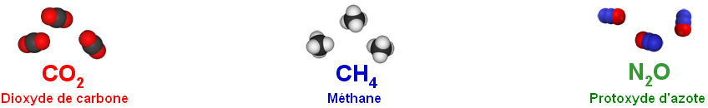
Les bases de la comptabilité carbone

Slide 45
Apprenons à compter le CO2 ! (1/2)
Pourquoi se lancer dans un Bilan Carbone® ?
Apprenons à compter le CO2 ! (2/2)
Réussir son projet et voir plus loin que le carbone
Construire son plan d’action
Apprenons à compter le CO2 ! (1/2)

Slide 46
Différentes sources et différents GES
Il existe plusieurs gaz à effet de serre (GES) et une multitude de sources émettrices !
Notes:
Il existe énormément de sources d’émissions de GES, et qui plus est de GES différents, de la même manière que dans le monde il existe différentes monnaies. Il nous faut alors une référence, un « dollar » mais pour les GES.

Slide 47
Différentes sources et différents GES
Il existe plusieurs Gaz à effet de serre (GES) et une multitude de sources émettrices !
Notes:
Il existe énormément de sources d’émissions de GES, et qui plus est de GES différents, de la même manière que dans le monde il existe différentes monnaies. Il nous faut alors une référence, un « dollar » mais pour les GES.

Slide 48


Différentes sources et différents GES
Il existe plusieurs Gaz à effet de serre (GES) et une multitude de sources émettrices !
Notes:
Il existe énormément de sources d’émissions de GES, et qui plus est de GES différents, de la même manière que dans le monde il existe différentes monnaies. Il nous faut alors une référence, un « dollar » mais pour les GES.

Slide 49

Différentes sources et différents GES
Il existe plusieurs Gaz à effet de serre et une multitude de sources émettrices !
Blurp!
Notes:
Il existe énormément de sources d’émissions de GES, et qui plus est de GES différents, de la même manière que dans le monde il existe différentes monnaies. Il nous faut alors une référence, un « dollar » mais pour les GES.

Slide 50
Différentes sources et différents GES
Il existe plusieurs Gaz à effet de serre et une multitude de sources émettrices !
Blurp!
Il faut une unité commune avant de pouvoir compter
Notes:
Il existe énormément de sources d’émissions de GES, et qui plus est de GES différents, de la même manière que dans le monde il existe différentes monnaies. Il nous faut alors une référence, un « dollar » mais pour les GES.

Slide 51
Gaz à effet de serre : qui fait quoi ?
Dioxyde de carbone, gaz carbonique, CO₂
Combustion d’énergie fossile
57 %
Source : IPCC AR4
Notes:
Ce diagramme circulaire présente la décomposition de l’effet de serre additionnel dû aux GES émis par l’Homme chaque année. Profite des animations pour les faire deviner à la salle.
1ère animation : CO₂ issues de combustibles fossiles (= pétrole, charbon et gaz), de la déforestation ainsi que d’autres sources (industries dont les réactions chimiques libèrent du CO₂, telles qu’aciéries, cimenteries par exemple).
2ème animation : le méthane se forme dès qu’une matière organique se décompose dans un milieu avec peu d’oxygène : fermentation dans les estomacs des ruminants, rizières, décharges, brûlis, …
3ème animation : N₂O, protoxyde d’azote, oxyde nitreux ou encore gaz hilarant qui pour le coup l’est beaucoup moins. Il provient des engrais et de l’industrie chimique.
4ème animation : gaz fluorés tels que les CFC (chlorofluorocarbures), HFC (hydrofluorocarbures), le SF6 (hexafluore de soufre), etc… Si les 3 précédents gaz ont des sources naturelles et sont progressivement éliminés par l’environnement, ceux-ci sont 100% synthétiques et quasi-indestructibles. Il ne faut donc surtout pas les négliger.
Le CO₂ représente environ 3/4 de l’effet de serre additionnel dû aux GES émis par l’Homme ces dernières années. Ce sera donc notre « dollar », notre unité de référence. Nous rapporterons toutes les autres émissions à des émissions équivalentes de CO₂.

Slide 52

Gaz à effet de serre : qui fait quoi ?
Dioxyde de carbone, gaz carbonique, CO₂
Combustion d’énergie fossile
57 %
CO₂
Déboisement et décomposition
Procédés industriels
17 %
Source : IPCC AR4
Notes:
Ce diagramme circulaire présente la décomposition de l’effet de serre additionnel dû aux GES émis par l’Homme chaque année. Profite des animations pour les faire deviner à la salle.
1ère animation : CO₂ issues de combustibles fossiles (= pétrole, charbon et gaz), de la déforestation ainsi que d’autres sources (industries dont les réactions chimiques libèrent du CO₂, telles qu’aciéries, cimenteries par exemple).
2ème animation : le méthane se forme dès qu’une matière organique se décompose dans un milieu avec peu d’oxygène : fermentation dans les estomacs des ruminants, rizières, décharges, brûlis, …
3ème animation : N₂O, protoxyde d’azote, oxyde nitreux ou encore gaz hilarant qui pour le coup l’est beaucoup moins. Il provient des engrais et de l’industrie chimique.
4ème animation : gaz fluorés tels que les CFC (chlorofluorocarbures), HFC (hydrofluorocarbures), le SF6 (hexafluore de soufre), etc… Si les 3 précédents gaz ont des sources naturelles et sont progressivement éliminés par l’environnement, ceux-ci sont 100% synthétiques et quasi-indestructibles. Il ne faut donc surtout pas les négliger.
Le CO₂ représente environ 3/4 de l’effet de serre additionnel dû aux GES émis par l’Homme ces dernières années. Ce sera donc notre « dollar », notre unité de référence. Nous rapporterons toutes les autres émissions à des émissions équivalentes de CO₂.

Slide 53

Gaz à effet de serre : qui fait quoi ?
Méthane, CH₄
Décomposition / combustion sans oxygène de composés organiques (bovins, rizières, décharges, brûlis, …)
14 %
Dioxyde de carbone, gaz carbonique, CO₂
Combustion d’énergie fossile
57 %
CO₂
Déboisement et décomposition
17 %
Source : IPCC AR4
Notes:
Ce diagramme circulaire présente la décomposition de l’effet de serre additionnel dû aux GES émis par l’Homme chaque année. Profite des animations pour les faire deviner à la salle.
1ère animation : CO₂ issues de combustibles fossiles (= pétrole, charbon et gaz), de la déforestation ainsi que d’autres sources (industries dont les réactions chimiques libèrent du CO₂, telles qu’aciéries, cimenteries par exemple).
2ème animation : le méthane se forme dès qu’une matière organique se décompose dans un milieu avec peu d’oxygène : fermentation dans les estomacs des ruminants, rizières, décharges, brûlis, …
3ème animation : N₂O, protoxyde d’azote, oxyde nitreux ou encore gaz hilarant qui pour le coup l’est beaucoup moins. Il provient des engrais et de l’industrie chimique.
4ème animation : gaz fluorés tels que les CFC (chlorofluorocarbures), HFC (hydrofluorocarbures), le SF6 (hexafluore de soufre), etc… Si les 3 précédents gaz ont des sources naturelles et sont progressivement éliminés par l’environnement, ceux-ci sont 100% synthétiques et quasi-indestructibles. Il ne faut donc surtout pas les négliger.
Le CO₂ représente environ 3/4 de l’effet de serre additionnel dû aux GES émis par l’Homme ces dernières années. Ce sera donc notre « dollar », notre unité de référence. Nous rapporterons toutes les autres émissions à des émissions équivalentes de CO₂.

Slide 54
Gaz à effet de serre : qui fait quoi ?
Méthane, CH₄
Décomposition / combustion sans oxygène de composés organiques (bovins, rizières, décharges, brûlis, …)
14 %
Protoxyde d’azote, oxyde nitreux, N₂O
Engrais azotés, industrie chimique
8 %
Dioxyde de carbone, gaz carbonique, CO₂
Combustion d’énergie fossile
57 %
CO₂
Déboisement et décomposition
17 %
Source : IPCC AR4
Notes:
Ce diagramme circulaire présente la décomposition de l’effet de serre additionnel dû aux GES émis par l’Homme chaque année. Profite des animations pour les faire deviner à la salle.
1ère animation : CO₂ issues de combustibles fossiles (= pétrole, charbon et gaz), de la déforestation ainsi que d’autres sources (industries dont les réactions chimiques libèrent du CO₂, telles qu’aciéries, cimenteries par exemple).
2ème animation : le méthane se forme dès qu’une matière organique se décompose dans un milieu avec peu d’oxygène : fermentation dans les estomacs des ruminants, rizières, décharges, brûlis, …
3ème animation : N₂O, protoxyde d’azote, oxyde nitreux ou encore gaz hilarant qui pour le coup l’est beaucoup moins. Il provient des engrais et de l’industrie chimique.
4ème animation : gaz fluorés tels que les CFC (chlorofluorocarbures), HFC (hydrofluorocarbures), le SF6 (hexafluore de soufre), etc… Si les 3 précédents gaz ont des sources naturelles et sont progressivement éliminés par l’environnement, ceux-ci sont 100% synthétiques et quasi-indestructibles. Il ne faut donc surtout pas les négliger.
Le CO₂ représente environ 3/4 de l’effet de serre additionnel dû aux GES émis par l’Homme ces dernières années. Ce sera donc notre « dollar », notre unité de référence. Nous rapporterons toutes les autres émissions à des émissions équivalentes de CO₂.

Slide 55

Gaz à effet de serre : qui fait quoi ?
Méthane, CH₄
Décomposition / combustion sans oxygène de composés organiques (bovins, rizières, décharges, brûlis, …)
14 %
Protoxyde d’azote, oxyde nitreux, N₂O
Engrais azotés, industrie chimique
8 %
CO₂
Autres sources
3 %
Gaz fluorés divers
Réfrigérants, procédés industriels divers
1 %
Dioxyde de carbone, gaz carbonique, CO₂
Combustion d’énergie fossile
57 %
CO₂
Déboisement et décomposition
17 %
Source : IPCC AR4
Notes:
Ce diagramme circulaire présente la décomposition de l’effet de serre additionnel dû aux GES émis par l’Homme chaque année. Profite des animations pour les faire deviner à la salle.
1ère animation : CO₂ issues de combustibles fossiles (= pétrole, charbon et gaz), de la déforestation ainsi que d’autres sources (industries dont les réactions chimiques libèrent du CO₂, telles qu’aciéries, cimenteries par exemple).
2ème animation : le méthane se forme dès qu’une matière organique se décompose dans un milieu avec peu d’oxygène : fermentation dans les estomacs des ruminants, rizières, décharges, brûlis, …
3ème animation : N₂O, protoxyde d’azote, oxyde nitreux ou encore gaz hilarant qui pour le coup l’est beaucoup moins. Il provient des engrais et de l’industrie chimique.
4ème animation : gaz fluorés tels que les CFC (chlorofluorocarbures), HFC (hydrofluorocarbures), le SF6 (hexafluore de soufre), etc… Si les 3 précédents gaz ont des sources naturelles et sont progressivement éliminés par l’environnement, ceux-ci sont 100% synthétiques et quasi-indestructibles. Il ne faut donc surtout pas les négliger.
Le CO₂ représente environ 3/4 de l’effet de serre additionnel dû aux GES émis par l’Homme ces dernières années. Ce sera donc notre « dollar », notre unité de référence. Nous rapporterons toutes les autres émissions à des émissions équivalentes de CO₂.

Slide 56
Gaz à effet de serre : qui fait quoi ?
Méthane, CH₄
Décomposition / combustion sans oxygène de composés organiques (bovins, rizières, décharges, brûlis, …)
14 %
Protoxyde d’azote, oxyde nitreux, N₂O
Engrais azotés, industrie chimique
8 %
CO₂
Autres sources
3 %
Gaz fluorés divers
Réfrigérants, procédés industriels divers
1 %
Dioxyde de carbone, gaz carbonique, CO₂
Combustion d’énergie fossile
57 %
CO₂
Déboisement et décomposition
17 %
Total des émissions en 2013 :
54 GtCO2
Source : IPCC AR4
Notes:
Ce diagramme circulaire présente la décomposition de l’effet de serre additionnel dû aux GES émis par l’Homme chaque année. Profite des animations pour les faire deviner à la salle.
1ère animation : CO₂ issues de combustibles fossiles (= pétrole, charbon et gaz), de la déforestation ainsi que d’autres sources (industries dont les réactions chimiques libèrent du CO₂, telles qu’aciéries, cimenteries par exemple).
2ème animation : le méthane se forme dès qu’une matière organique se décompose dans un milieu avec peu d’oxygène : fermentation dans les estomacs des ruminants, rizières, décharges, brûlis, …
3ème animation : N₂O, protoxyde d’azote, oxyde nitreux ou encore gaz hilarant qui pour le coup l’est beaucoup moins. Il provient des engrais et de l’industrie chimique.
4ème animation : gaz fluorés tels que les CFC (chlorofluorocarbures), HFC (hydrofluorocarbures), le SF6 (hexafluore de soufre), etc… Si les 3 précédents gaz ont des sources naturelles et sont progressivement éliminés par l’environnement, ceux-ci sont 100% synthétiques et quasi-indestructibles. Il ne faut donc surtout pas les négliger.
Le CO₂ représente environ 3/4 de l’effet de serre additionnel dû aux GES émis par l’Homme ces dernières années. Ce sera donc notre « dollar », notre unité de référence. Nous rapporterons toutes les autres émissions à des émissions équivalentes de CO₂.

Slide 57
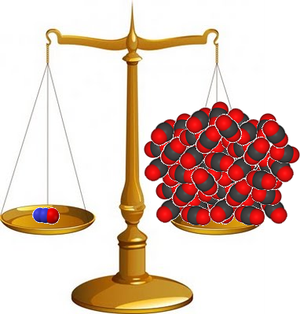
Une unité de mesure commune, l’équivalent CO2
On compare à la quantité de CO₂ qui engendre le même réchauffement sur 100 ans
1 kg CO₂ = 1 kg CO2e
1 kg CH₄ = 28 kg CO2e
1 kg N₂O = 265 kg CO2e
Notes:
57
Des études scientifiques ont permis de déterminer pour chaque kg d’un GES émis dans l’atmosphère la masse équivalente de CO₂ qui provoquerait le même réchauffement sur une durée de 100 ans.
Il existe donc un facteur de conversion pour chaque GES, appelé Pouvoir de Réchauffement Global (PRG), et qui permet de tout rapporter au CO₂, de la même manière qu’il existe un facteur de conversion pour chaque monnaie, appelé taux de change, qui permet de tout rapporter au dollar. A la différence du taux de change de chaque monnaie cependant, le PRG de chaque gaz ne varie pas dans le temps.
Par définition, chaque kg de CO₂ est équivalent à 1 kg de CO₂ (sous-entendu d’un point de vue du réchauffement sur une durée de 100 ans). Si on prend le méthane (CH₄), on s’aperçoit en revanche que chaque kg émis est équivalent à émettre 28 kg de CO₂. De même, chaque kg de protoxyde d’azote (N₂O) émis est équivalent à émettre 265 kg de CO₂.
Source: 5eme rapport du GIEC http://www.ipcc.ch/report/ar5/wg1/
57

Slide 58
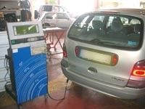
Comment quantifier les émissions de GES ?
Mesure directe
  Très précis mais contraignant
  Souvent impossible car les émissions ont lieu hors site
  (ex : électricité) et/ou sont passées (ex : fabrication)
Mesure directe de gaz polluants au contrôle technique
Notes:
Si des appareils existent pour mesurer les quantités de gaz émis (comme pendant le contrôle pollution du contrôle technique automobile), ils ne sont pas utilisables sur le campus. Rien que pour les voitures, il faudrait être en permanence branché sur tous les pots d’échappement de celles qui roulent ! De plus, la plupart des émissions ont lieu en dehors du campus (transports, production d’électricité, traitement des déchets, etc.) ou sont passées (construction des bâtiments, production des consommables et matériaux, fabrication des objets, etc.) et il n’est pas réaliste d’aller les mesurer.
Si on ne peut pas mesurer, on peut en revanche faire une estimation basée sur une étude statistique. Par exemple, une organisation fait une étude sur la moyenne des émissions des voitures par km parcouru. Ce résultat constitue un Facteur d’Emission (FE). Si on sait combien de km une voiture roule, on peut alors estimer ses émissions en « piquant ce résultat » (illustration du voleur). La plupart des FE sont consignés par l’ADEME dans la Base Carbone®.
Différents FE peuvent exister pour une même source. Par exemple, pour un trajet en voiture, on trouvera différents FE selon que la voiture est essence ou diesel, roule en ville ou à la campagne, etc. Mais il devient vite laborieux de définir un FE pour tous les paramètres influents (modèle de voiture, style de conduite, dénivelé du trajet, etc). Cependant, le fait de compter les émissions sur un parc automobile va nous rapprocher du cas statistique de l’étude initiale et annuler en moyenne ces disparités, d’où un gain en précision.
Cette méthode reste néanmoins moins précise que la mesure directe mais est largement suffisante pour les besoins et objectifs du Projet Carbone Campus, notamment hiérarchiser les différentes sources d’émissions et aider à la construction du plan d’actions.

Slide 59
Comment quantifier les émissions de GES ?
Mesure directe
  Très précis mais contraignant
  Souvent impossible car les émissions ont lieu hors site
  (ex : électricité) et/ou sont passées (ex : fabrication)
Estimation par un facteur d’émission
  Le facteur d’émission est le résultat d’une étude et représente la quantité moyenne de GES émis par une unité de référence
  Moins précis mais suffisant pour nos besoins
Mesure directe de gaz polluants au contrôle technique
Notes:
Si des appareils existent pour mesurer les quantités de gaz émis (comme pendant le contrôle pollution du contrôle technique automobile), ils ne sont pas utilisables sur le campus. Rien que pour les voitures, il faudrait être en permanence branché sur tous les pots d’échappement de celles qui roulent ! De plus, la plupart des émissions ont lieu en dehors du campus (transports, production d’électricité, traitement des déchets, etc.) ou sont passées (construction des bâtiments, production des consommables et matériaux, fabrication des objets, etc.) et il n’est pas réaliste d’aller les mesurer.
Si on ne peut pas mesurer, on peut en revanche faire une estimation basée sur une étude statistique. Par exemple, une organisation fait une étude sur la moyenne des émissions des voitures par km parcouru. Ce résultat constitue un Facteur d’Emission (FE). Si on sait combien de km une voiture roule, on peut alors estimer ses émissions en « piquant ce résultat » (illustration du voleur). La plupart des FE sont consignés par l’ADEME dans la Base Carbone®.
Différents FE peuvent exister pour une même source. Par exemple, pour un trajet en voiture, on trouvera différents FE selon que la voiture est essence ou diesel, roule en ville ou à la campagne, etc. Mais il devient vite laborieux de définir un FE pour tous les paramètres influents (modèle de voiture, style de conduite, dénivelé du trajet, etc). Cependant, le fait de compter les émissions sur un parc automobile va nous rapprocher du cas statistique de l’étude initiale et annuler en moyenne ces disparités, d’où un gain en précision.
Cette méthode reste néanmoins moins précise que la mesure directe mais est largement suffisante pour les besoins et objectifs du Projet Carbone Campus, notamment hiérarchiser les différentes sources d’émissions et aider à la construction du plan d’actions.

Slide 60

L’incertitude d’un facteur d’émission
Chaque facteur d’émission est construit sur la base de moyennes.
Il existe donc une incertitude associée à chaque facteur.
De même, la donnée collectée est soumise à une incertitude.
      Un Bilan Carbone® manipule des ordres de grandeur. Ce qui compte ce n’est pas le résultat exact mais savoir où et comment agir !

Slide 61
Quelques exemples de facteurs d’émission
Quantité consommée x Facteur d’émission = Total en kgCO2e
Emissions du poste considéré
=
Notes:
Il existe des facteurs d’émissions pour tout, ou presque. La plupart de ceux dont nous aurons besoin est déjà renseignée dans l’outil tableur. Faire un Bilan Carbone® Campus va alors « simplement » consister à récupérer et renseigner les quantités pour chaque source d’émission, dans la bonne unité. Le tableur se charge de faire la multiplication par le facteur d’émission correspondant pour obtenir les émissions de la source et de sommer toutes les sources entre elles.
Dans l’outil tableur, figuré sur l’image, les facteurs d’émissions sont écrits en rouge tandis que les quantités à renseigner sont en noir sur fond bleu ciel (les quantités entrées sont à peu près celles pour une personne pendant un an et illustrent les 4 grandes thématiques que l’on va retrouver pour un particulier ou un campus).
Vous pouvez trouver d’autres facteurs d’émissions, ou vérifier que tout est bien à jour, sur la Base Carbone® ADEME: http://www.bilans-ges.ademe.fr/

Slide 62
Quelques exemples de facteurs d’émission
Quantité consommée x Facteur d’émission = Total en kgCO2e
Emissions du poste considéré
=
14000 kWh d’électricité x 0,082 kgCO2e/kWh = 1050 kgCO2e
Notes:
Il existe des facteurs d’émissions pour tout, ou presque. La plupart de ceux dont nous aurons besoin est déjà renseignée dans l’outil tableur. Faire un Bilan Carbone® Campus va alors « simplement » consister à récupérer et renseigner les quantités pour chaque source d’émission, dans la bonne unité. Le tableur se charge de faire la multiplication par le facteur d’émission correspondant pour obtenir les émissions de la source et de sommer toutes les sources entre elles.
Dans l’outil tableur, figuré sur l’image, les facteurs d’émissions sont écrits en rouge tandis que les quantités à renseigner sont en noir sur fond bleu ciel (les quantités entrées sont à peu près celles pour une personne pendant un an et illustrent les 4 grandes thématiques que l’on va retrouver pour un particulier ou un campus).
Vous pouvez trouver d’autres facteurs d’émissions, ou vérifier que tout est bien à jour, sur la Base Carbone® ADEME: http://www.bilans-ges.ademe.fr/

Slide 63
Quelques exemples de facteurs d’émission
Quantité consommée x Facteur d’émission = Total en kgCO2e
Emissions du poste considéré
=
14000 kWh d’électricité x 0,082 kgCO2e/kWh = 1050 kgCO2e
4200 kWh de chauffage au gaz x 0,244 kgCO2e/kWh = 1024 kgCO2e
Notes:
Il existe des facteurs d’émissions pour tout, ou presque. La plupart de ceux dont nous aurons besoin est déjà renseignée dans l’outil tableur. Faire un Bilan Carbone® Campus va alors « simplement » consister à récupérer et renseigner les quantités pour chaque source d’émission, dans la bonne unité. Le tableur se charge de faire la multiplication par le facteur d’émission correspondant pour obtenir les émissions de la source et de sommer toutes les sources entre elles.
Dans l’outil tableur, figuré sur l’image, les facteurs d’émissions sont écrits en rouge tandis que les quantités à renseigner sont en noir sur fond bleu ciel (les quantités entrées sont à peu près celles pour une personne pendant un an et illustrent les 4 grandes thématiques que l’on va retrouver pour un particulier ou un campus).
Vous pouvez trouver d’autres facteurs d’émissions, ou vérifier que tout est bien à jour, sur la Base Carbone® ADEME: http://www.bilans-ges.ademe.fr/

Slide 64
Quelques exemples de facteurs d’émission
Quantité consommée x Facteur d’émission = Total en kgCO2e
Emissions du poste considéré
=
14000 kWh d’électricité x 0,082 kgCO2e/kWh = 1050 kgCO2e
4200 kWh de chauffage au gaz x 0,244 kgCO2e/kWh = 1024 kgCO2e
8000 km parcourus en voiture x 0,130 kgCO2e/km = 1045 kgCO2e
Notes:
Il existe des facteurs d’émissions pour tout, ou presque. La plupart de ceux dont nous aurons besoin est déjà renseignée dans l’outil tableur. Faire un Bilan Carbone® Campus va alors « simplement » consister à récupérer et renseigner les quantités pour chaque source d’émission, dans la bonne unité. Le tableur se charge de faire la multiplication par le facteur d’émission correspondant pour obtenir les émissions de la source et de sommer toutes les sources entre elles.
Dans l’outil tableur, figuré sur l’image, les facteurs d’émissions sont écrits en rouge tandis que les quantités à renseigner sont en noir sur fond bleu ciel (les quantités entrées sont à peu près celles pour une personne pendant un an et illustrent les 4 grandes thématiques que l’on va retrouver pour un particulier ou un campus).
Vous pouvez trouver d’autres facteurs d’émissions, ou vérifier que tout est bien à jour, sur la Base Carbone® ADEME: http://www.bilans-ges.ademe.fr/

Slide 65
Quelques exemples de facteurs d’émission
Quantité consommée x Facteur d’émission = Total en kgCO2e
Emissions du poste considéré
=
14000 kWh d’électricité x 0,082 kgCO2e/kWh = 1050 kgCO2e
4200 kWh de chauffage au gaz x 0,244 kgCO2e/kWh = 1024 kgCO2e
8000 km parcourus en voiture x 0,130 kgCO2e/km = 1045 kgCO2e
730 repas moyens x 2,25 kgCO2e/repas = 1013 kgCO2e
Notes:
Il existe des facteurs d’émissions pour tout, ou presque. La plupart de ceux dont nous aurons besoin est déjà renseignée dans l’outil tableur. Faire un Bilan Carbone® Campus va alors « simplement » consister à récupérer et renseigner les quantités pour chaque source d’émission, dans la bonne unité. Le tableur se charge de faire la multiplication par le facteur d’émission correspondant pour obtenir les émissions de la source et de sommer toutes les sources entre elles.
Dans l’outil tableur, figuré sur l’image, les facteurs d’émissions sont écrits en rouge tandis que les quantités à renseigner sont en noir sur fond bleu ciel (les quantités entrées sont à peu près celles pour une personne pendant un an et illustrent les 4 grandes thématiques que l’on va retrouver pour un particulier ou un campus).
Vous pouvez trouver d’autres facteurs d’émissions, ou vérifier que tout est bien à jour, sur la Base Carbone® ADEME: http://www.bilans-ges.ademe.fr/

Slide 66

Quelques exemples de facteurs d’émission
Quantité consommée x Facteur d’émission = Total en kgCO2e
Emissions du poste considéré
=
14000 kWh d’électricité x 0,082 kgCO2e/kWh = 1050 kgCO2e
4200 kWh de chauffage au gaz x 0,244 kgCO2e/kWh = 1024 kgCO2e
8000 km parcourus en voiture x 0,130 kgCO2e/km = 1045 kgCO2e
730 repas moyens x 2,25 kgCO2e/repas = 1013 kgCO2e
5 ordinateurs portables x 202 kgCO2e/ordinateur = 1010 kgCO2e
Notes:
Il existe des facteurs d’émissions pour tout, ou presque. La plupart de ceux dont nous aurons besoin est déjà renseignée dans l’outil tableur. Faire un Bilan Carbone® Campus va alors « simplement » consister à récupérer et renseigner les quantités pour chaque source d’émission, dans la bonne unité. Le tableur se charge de faire la multiplication par le facteur d’émission correspondant pour obtenir les émissions de la source et de sommer toutes les sources entre elles.
Dans l’outil tableur, figuré sur l’image, les facteurs d’émissions sont écrits en rouge tandis que les quantités à renseigner sont en noir sur fond bleu ciel (les quantités entrées sont à peu près celles pour une personne pendant un an et illustrent les 4 grandes thématiques que l’on va retrouver pour un particulier ou un campus).
Vous pouvez trouver d’autres facteurs d’émissions, ou vérifier que tout est bien à jour, sur la Base Carbone® ADEME: http://www.bilans-ges.ademe.fr/

Slide 67
Quelques exemples de facteurs d’émission
Quantité consommée x Facteur d’émission = Total en kgCO2e
Emissions du poste considéré
=
14000 kWh d’électricité x 0,082 kgCO2e/kWh = 1050 kgCO2e
4200 kWh de chauffage au gaz x 0,244 kgCO2e/kWh = 1024 kgCO2e
8000 km parcourus en voiture x 0,130 kgCO2e/km = 1045 kgCO2e
730 repas moyens x 2,25 kgCO2e/repas = 1013 kgCO2e
5 ordinateurs portables x 202 kgCO2e/ordinateur = 1010 kgCO2e
Toutes ces actions sont équivalentes à 1 tonne de CO2 !
Notes:
Il existe des facteurs d’émissions pour tout, ou presque. La plupart de ceux dont nous aurons besoin est déjà renseignée dans l’outil tableur. Faire un Bilan Carbone® Campus va alors « simplement » consister à récupérer et renseigner les quantités pour chaque source d’émission, dans la bonne unité. Le tableur se charge de faire la multiplication par le facteur d’émission correspondant pour obtenir les émissions de la source et de sommer toutes les sources entre elles.
Dans l’outil tableur, figuré sur l’image, les facteurs d’émissions sont écrits en rouge tandis que les quantités à renseigner sont en noir sur fond bleu ciel (les quantités entrées sont à peu près celles pour une personne pendant un an et illustrent les 4 grandes thématiques que l’on va retrouver pour un particulier ou un campus).
Vous pouvez trouver d’autres facteurs d’émissions, ou vérifier que tout est bien à jour, sur la Base Carbone® ADEME: http://www.bilans-ges.ademe.fr/

Slide 68

Quelques exemples de facteurs d’émission
Quantité consommée x Facteur d’émission = Total en kgCO2e
Emissions du poste considéré
=
14000 kWh d’électricité x 0,082 kgCO2e/kWh = 1050 kgCO2e
4200 kWh de chauffage au gaz x 0,244 kgCO2e/kWh = 1024 kgCO2e
8000 km parcourus en voiture x 0,130 kgCO2e/km = 1045 kgCO2e
730 repas moyens x 2,25 kgCO2e/repas = 1013 kgCO2e
5 ordinateurs portables x 202 kgCO2e/ordinateur = 1010 kgCO2e
Toutes ces actions sont équivalentes à 1 tonne de CO2 !
Pour toute question sur un facteur d’émission, un réflexe : http://www.bilans-ges.ademe.fr
Notes:
Il existe des facteurs d’émissions pour tout, ou presque. La plupart de ceux dont nous aurons besoin est déjà renseignée dans l’outil tableur. Faire un Bilan Carbone® Campus va alors « simplement » consister à récupérer et renseigner les quantités pour chaque source d’émission, dans la bonne unité. Le tableur se charge de faire la multiplication par le facteur d’émission correspondant pour obtenir les émissions de la source et de sommer toutes les sources entre elles.
Dans l’outil tableur, figuré sur l’image, les facteurs d’émissions sont écrits en rouge tandis que les quantités à renseigner sont en noir sur fond bleu ciel (les quantités entrées sont à peu près celles pour une personne pendant un an et illustrent les 4 grandes thématiques que l’on va retrouver pour un particulier ou un campus).
Vous pouvez trouver d’autres facteurs d’émissions, ou vérifier que tout est bien à jour, sur la Base Carbone® ADEME: http://www.bilans-ges.ademe.fr/

Slide 69
Qui veut gagner des millions (de tonnes de CO2) ?
On a choisi le CO2 comme référence car c’est …
A : le gaz à effet de serre le plus puissant
B : Un complot des reptiliens
C : le gaz le plus important en effet de serre additionnel dû à l’homme

Slide 70
Qui veut gagner des millions (de tonnes de CO2) ?
On a choisi le CO2 comme référence car c’est …
A : le plus puissant des GES
B : Un complot des reptiliens
C : le gaz le plus important en effet de serre additionnel dû à l’homme

Slide 71
Qui veut gagner des millions (de tonnes de CO2) ?
Un facteur d’émission c’est …
A : imprécis
B : le résultat d’une étude
C : une mesure
D : suffisant

Slide 72
Qui veut gagner des millions (de tonnes de CO2) ?
Un facteur d’émission c’est …
A : imprécis
B : le résultat d’une étude
C : une mesure
D : suffisant

Slide 73
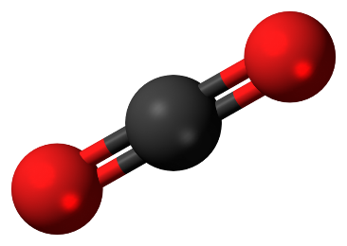
Ce qu’il faut retenir
Il y a beaucoup de gaz à effet de serre et tous ont des effets différents. Il faut une unité commune : le kgCO2e !
Impossible de mesurer directement toutes les émissions de gaz à effet de serre. On utilise des facteurs d’émissions associés à des valeurs moyennes et à des incertitudes.
Ce qui compte ce n'est pas le résultat exact mais l'ordre de grandeur qui va nous permettre d'agir !
Pour obtenir les émissions de gaz à effet de serre d’un poste, il faut multiplier une donnée issue de la collecte par le bon facteur d’émission qui lui correspond !

Slide 74
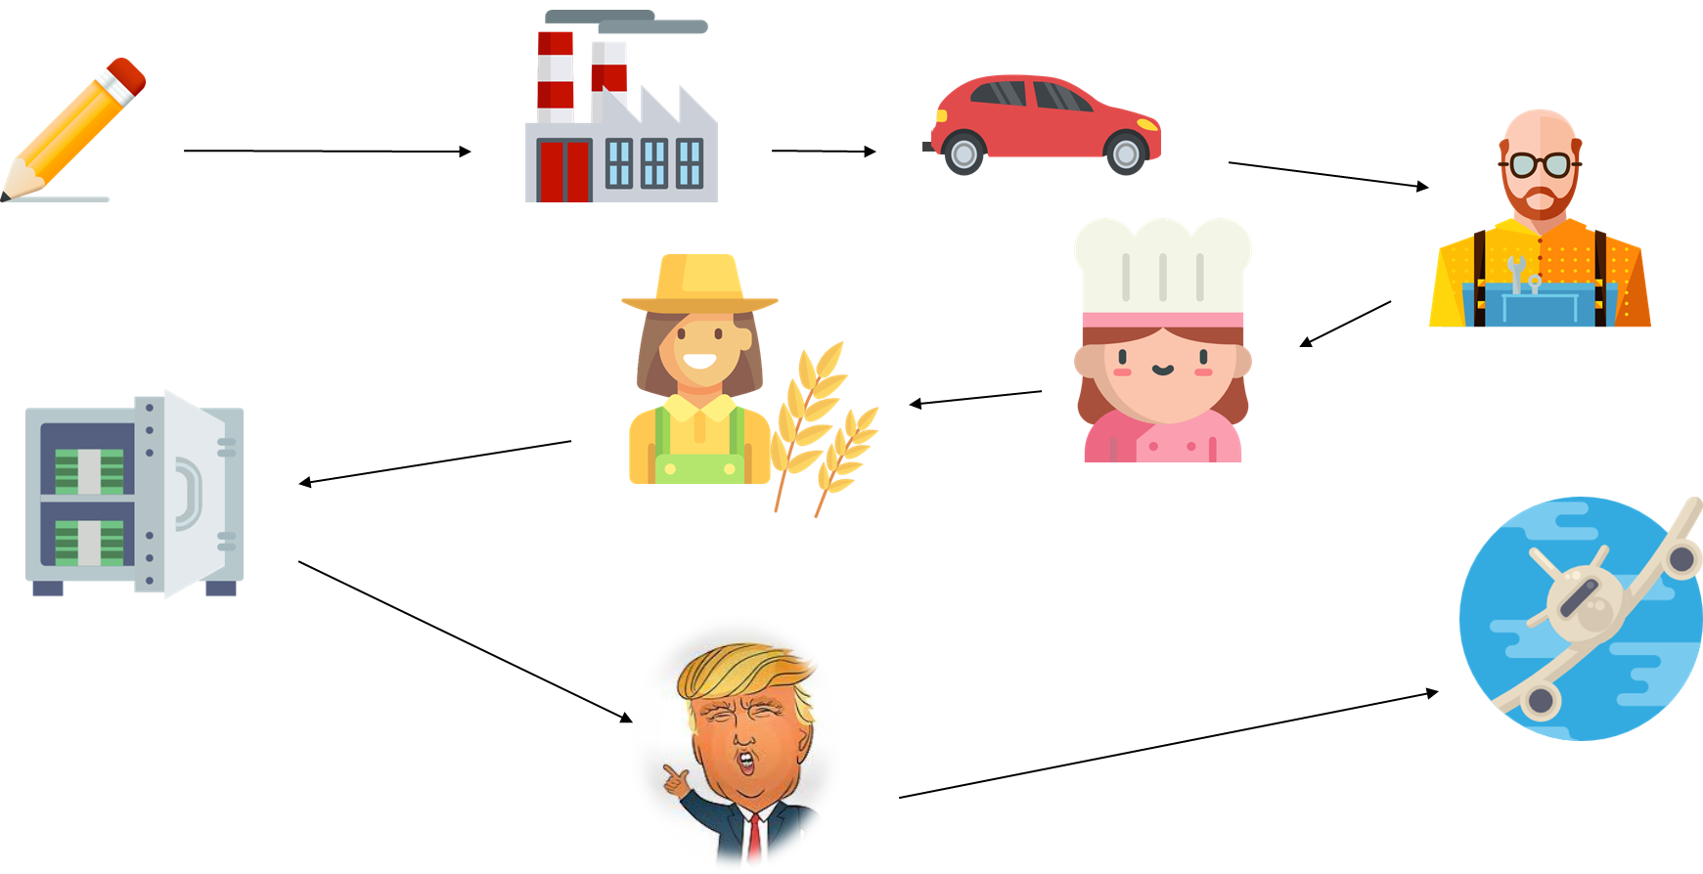
Fixer son périmètre

Slide 75




Que faut-il prendre en compte ?
  Un fabricant de crayons cherche à comptabiliser ses émissions de GES. Doit-il compter celles produites par :
  Son usine ?
  La centrale électrique qui alimente son usine ?
  Les voitures de ses employés ?
  La construction des routes qu’utilisent ses employés ?
  Air Force One ?
Notes:
Fais apparaître les propositions successivement et demande aux étudiants d’argumenter leur choix à chaque étape. Ils devraient trouver plus ou moins certaines des règles logiques de comptabilité.

Slide 76
Air Force One ???
Notes:
Le crayon dépend de l’usine
et dépend donc de la voiture de l’employé
et dépend donc du garagiste de l’employé
et dépend donc du boulanger qui nourrit le garagiste
et dépend donc du comptable du boulanger
et dépend donc du PDG de la firme américaine qui emploie le comptable
et dépend donc de l’administration américaine
et dépend donc du jet privé du président des Etats-Unis.
C’est tiré par les cheveux, mais ça illustre bien la nécessité de limiter le périmètre sur lequel on va calculer les émissions, sinon on risque de tomber sur 14 Gt-éqC (14 milliards de tonnes équivalent carbone). Demande à la salle ce que représente ce chiffre. Il s’agit des émissions de GES de l’humanité sur une année.

Slide 77
Air Force One ???
Notes:
Le crayon dépend de l’usine
et dépend donc de la voiture de l’employé
et dépend donc du garagiste de l’employé
et dépend donc du boulanger qui nourrit le garagiste
et dépend donc du comptable du boulanger
et dépend donc du PDG de la firme américaine qui emploie le comptable
et dépend donc de l’administration américaine
et dépend donc du jet privé du président des Etats-Unis.
C’est tiré par les cheveux, mais ça illustre bien la nécessité de limiter le périmètre sur lequel on va calculer les émissions, sinon on risque de tomber sur 14 Gt-éqC (14 milliards de tonnes équivalent carbone). Demande à la salle ce que représente ce chiffre. Il s’agit des émissions de GES de l’humanité sur une année.

Slide 78

Air Force One ???
Notes:
Le crayon dépend de l’usine
et dépend donc de la voiture de l’employé
et dépend donc du garagiste de l’employé
et dépend donc du boulanger qui nourrit le garagiste
et dépend donc du comptable du boulanger
et dépend donc du PDG de la firme américaine qui emploie le comptable
et dépend donc de l’administration américaine
et dépend donc du jet privé du président des Etats-Unis.
C’est tiré par les cheveux, mais ça illustre bien la nécessité de limiter le périmètre sur lequel on va calculer les émissions, sinon on risque de tomber sur 14 Gt-éqC (14 milliards de tonnes équivalent carbone). Demande à la salle ce que représente ce chiffre. Il s’agit des émissions de GES de l’humanité sur une année.

Slide 79

Air Force One ???
Notes:
Le crayon dépend de l’usine
et dépend donc de la voiture de l’employé
et dépend donc du garagiste de l’employé
et dépend donc du boulanger qui nourrit le garagiste
et dépend donc du comptable du boulanger
et dépend donc du PDG de la firme américaine qui emploie le comptable
et dépend donc de l’administration américaine
et dépend donc du jet privé du président des Etats-Unis.
C’est tiré par les cheveux, mais ça illustre bien la nécessité de limiter le périmètre sur lequel on va calculer les émissions, sinon on risque de tomber sur 14 Gt-éqC (14 milliards de tonnes équivalent carbone). Demande à la salle ce que représente ce chiffre. Il s’agit des émissions de GES de l’humanité sur une année.

Slide 80


Air Force One ???
Notes:
Le crayon dépend de l’usine
et dépend donc de la voiture de l’employé
et dépend donc du garagiste de l’employé
et dépend donc du boulanger qui nourrit le garagiste
et dépend donc du comptable du boulanger
et dépend donc du PDG de la firme américaine qui emploie le comptable
et dépend donc de l’administration américaine
et dépend donc du jet privé du président des Etats-Unis.
C’est tiré par les cheveux, mais ça illustre bien la nécessité de limiter le périmètre sur lequel on va calculer les émissions, sinon on risque de tomber sur 14 Gt-éqC (14 milliards de tonnes équivalent carbone). Demande à la salle ce que représente ce chiffre. Il s’agit des émissions de GES de l’humanité sur une année.

Slide 81

Air Force One ???
Notes:
Le crayon dépend de l’usine
et dépend donc de la voiture de l’employé
et dépend donc du garagiste de l’employé
et dépend donc du boulanger qui nourrit le garagiste
et dépend donc du comptable du boulanger
et dépend donc du PDG de la firme américaine qui emploie le comptable
et dépend donc de l’administration américaine
et dépend donc du jet privé du président des Etats-Unis.
C’est tiré par les cheveux, mais ça illustre bien la nécessité de limiter le périmètre sur lequel on va calculer les émissions, sinon on risque de tomber sur 14 Gt-éqC (14 milliards de tonnes équivalent carbone). Demande à la salle ce que représente ce chiffre. Il s’agit des émissions de GES de l’humanité sur une année.

Slide 82

Air Force One ???
50 Mt CO2 !
Notes:
Le crayon dépend de l’usine
et dépend donc de la voiture de l’employé
et dépend donc du garagiste de l’employé
et dépend donc du boulanger qui nourrit le garagiste
et dépend donc du comptable du boulanger
et dépend donc du PDG de la firme américaine qui emploie le comptable
et dépend donc de l’administration américaine
et dépend donc du jet privé du président des Etats-Unis.
C’est tiré par les cheveux, mais ça illustre bien la nécessité de limiter le périmètre sur lequel on va calculer les émissions, sinon on risque de tomber sur 14 Gt-éqC (14 milliards de tonnes équivalent carbone). Demande à la salle ce que représente ce chiffre. Il s’agit des émissions de GES de l’humanité sur une année.

Slide 83
Air Force One ???
Il faut des règles pour définir le périmètre
50 Mt CO2 !
Notes:
Le crayon dépend de l’usine
et dépend donc de la voiture de l’employé
et dépend donc du garagiste de l’employé
et dépend donc du boulanger qui nourrit le garagiste
et dépend donc du comptable du boulanger
et dépend donc du PDG de la firme américaine qui emploie le comptable
et dépend donc de l’administration américaine
et dépend donc du jet privé du président des Etats-Unis.
C’est tiré par les cheveux, mais ça illustre bien la nécessité de limiter le périmètre sur lequel on va calculer les émissions, sinon on risque de tomber sur 14 Gt-éqC (14 milliards de tonnes équivalent carbone). Demande à la salle ce que représente ce chiffre. Il s’agit des émissions de GES de l’humanité sur une année.

Slide 84
Règle n°1 : compter au prorata
Un fabricant de crayons cherche à comptabiliser ses émissions de GES. Il pourra compter celles produites spécifiquement par son activité :
  Son usine
  La centrale électrique qui alimente son usine, au prorata de l’électricité spécialement produite
  Les voitures de ses employés, sur les trajets domicile-travail
  La construction de la route spécialement construite pour l’usine
  Il pourra décemment négliger la route partagée avec des centaines de milliers d’autres usages (ainsi qu’Air Force One !)
Notes:
Le Bilan Carbone® de ce fabricant de crayons n’est quelque part ni plus ni moins que les émissions de la l’Humanité, au prorata de celles produites spécialement pour la fabrication de ses crayons…
Une fois comptabilisées les émissions de GES du fabricant de crayons, et connaissant sa production, on peut alors déterminer les émissions d’un crayon, autrement dit le facteur d’émission au crayon de ce fabricant.

Slide 85
Règle n°2 : Chercher ses leviers d’actions et ses dépendances
On cherche les postes dont notre activité dépend
Lien fort
Lien faible
Notes:
Le lien peut être : la dépendance de l’activité à l’émission, la nécessité de l’émission pour l’activité, le caractère stratégique de l’émission en terme de risque pour l’activité (cette notion est détaillée à la diapositive suivante).
Le potentiel d’action est la capacité et la facilité d’influence sur une source.
Pour répondre à l’exercice, le lien des ordinateurs personnels des étudiants avec l’activité d’étudier sur le campus est fort mais on peut éventuellement être tenté de ne pas les compter en se disant que le potentiel d’action est faible : les étudiants les utilisent aussi pour eux et les auraient achetés de toute façon. Inconsciemment, on cherche à avoir le Bilan Carbone® le plus faible possible, ce qui peut se concevoir d’une entreprise pour ses besoins de communication, mais pas des étudiants ambitieux que vous êtes et qui souhaitez réduire les émissions de GES de la planète entière !
Plus sérieusement, nous verrons par la suite que les ordinateurs sont très très émetteurs de GES. Or souvent les étudiants les achètent pour les études et en profitent à côté. Le Bilan Carbone® Campus étant aussi un outil de sensibilisation, on pourrait s’en servir pour orienter les choix des étudiants vers les ordinateurs les moins émetteurs ou proposer des commandes groupées pour leur obtenir un prix sur ces derniers (mais pas trop bas pour éviter le sur-achat).
En tout état de cause, il faudrait au moins appliquer la 1ère règle et compter les ordinateurs personnels des étudiants au prorata de leur utilisation pour les études, qui doit être relativement proche de 100%.
En réfléchissant, on trouver très souvent des moyens d’agir, au minimum grâce à la sensibilisation.

Slide 86
Règle n°2 : Chercher ses leviers d’actions et ses dépendances
On cherche les postes dont notre activité dépend
Lien fort
On compte
Potentiel d’action faible
Potentiel d’action fort
On cherche les postes sur lesquels on peut agir
Lien faible
Notes:
Le lien peut être : la dépendance de l’activité à l’émission, la nécessité de l’émission pour l’activité, le caractère stratégique de l’émission en terme de risque pour l’activité (cette notion est détaillée à la diapositive suivante).
Le potentiel d’action est la capacité et la facilité d’influence sur une source.
Pour répondre à l’exercice, le lien des ordinateurs personnels des étudiants avec l’activité d’étudier sur le campus est fort mais on peut éventuellement être tenté de ne pas les compter en se disant que le potentiel d’action est faible : les étudiants les utilisent aussi pour eux et les auraient achetés de toute façon. Inconsciemment, on cherche à avoir le Bilan Carbone® le plus faible possible, ce qui peut se concevoir d’une entreprise pour ses besoins de communication, mais pas des étudiants ambitieux que vous êtes et qui souhaitez réduire les émissions de GES de la planète entière !
Plus sérieusement, nous verrons par la suite que les ordinateurs sont très très émetteurs de GES. Or souvent les étudiants les achètent pour les études et en profitent à côté. Le Bilan Carbone® Campus étant aussi un outil de sensibilisation, on pourrait s’en servir pour orienter les choix des étudiants vers les ordinateurs les moins émetteurs ou proposer des commandes groupées pour leur obtenir un prix sur ces derniers (mais pas trop bas pour éviter le sur-achat).
En tout état de cause, il faudrait au moins appliquer la 1ère règle et compter les ordinateurs personnels des étudiants au prorata de leur utilisation pour les études, qui doit être relativement proche de 100%.
En réfléchissant, on trouver très souvent des moyens d’agir, au minimum grâce à la sensibilisation.

Slide 87

Règle n°2 : Chercher ses leviers d’actions et ses dépendances
On cherche les postes dont notre activité dépend
Lien fort
On compte
Potentiel d’action faible
Potentiel d’action fort
On ne compte pas (ou pas tout de suite)
On cherche les postes sur lesquels on peut agir
Tout le reste : on ne compte pas !
Lien faible

Slide 88

Règle n°3 : Procéder par itérations
Définir un périmètre

Slide 89
Règle n°3 : Procéder par itérations
Réaliser un premier calcul sur la base d’estimations
Identifier un périmètre

Slide 90
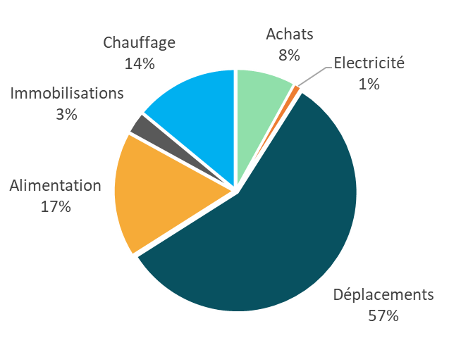
Règle n°3 : Procéder par itérations
Réaliser un premier calcul sur la base d’estimations
Identifier un périmètre
Analyser les résultats et comparer les postes

Slide 91

Règle n°3 : Procéder par itérations
Réaliser un premier calcul sur la base d’estimations
Identifier un périmètre
Analyser les résultats et comparer les postes
Vérifier que les ordres de grandeurs sont corrects

Slide 92

Règle n°3 : Procéder par itérations
Réaliser un premier calcul sur la base d’estimations
Identifier un périmètre
Analyser les résultats et comparer les postes
Affiner la collecte de données et les calculs pour les postes les plus importants
Vérifier que les ordres de grandeurs sont corrects

Slide 93
3 règles d’or pour déterminer le périmètre de calcul
1) Compter au prorata
Des choix à faire, et pas de règle absolue, tant que c’est argumenté !

Slide 94
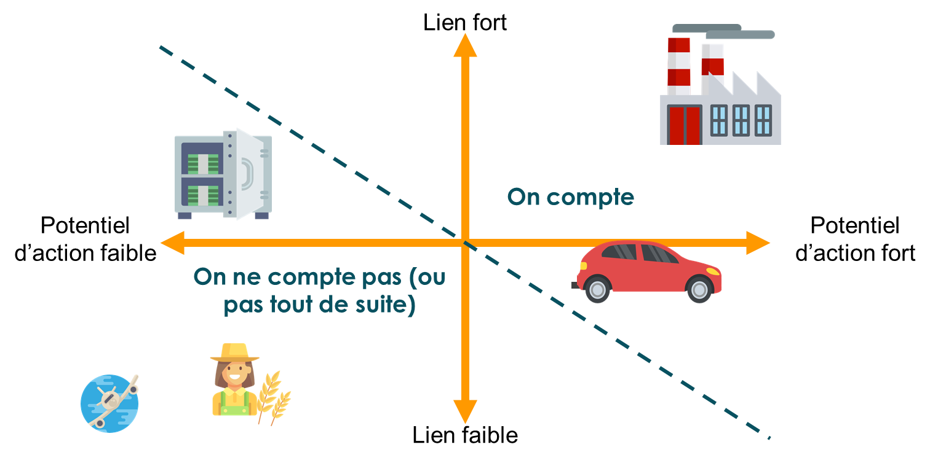
3 règles d’or pour déterminer le périmètre de calcul
1) Compter au prorata
2) Chercher ses leviers d’actions et ses dépendances
Des choix à faire, et pas de règle absolue, tant que c’est argumenté !

Slide 95
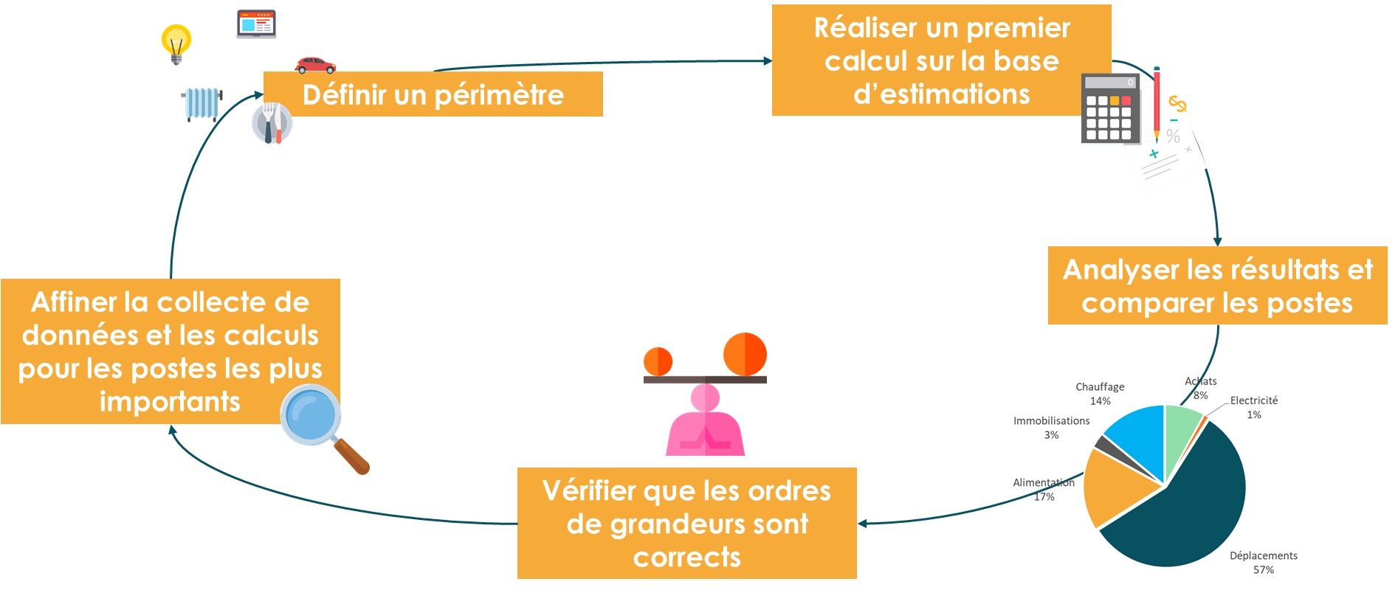
3 règles d’or pour déterminer le périmètre de calcul
3) Procéder par itérations
1) Compter au prorata
2) Chercher ses leviers d’actions et ses dépendances
Des choix à faire, et pas de règle absolue, tant que c’est argumenté !

Slide 96
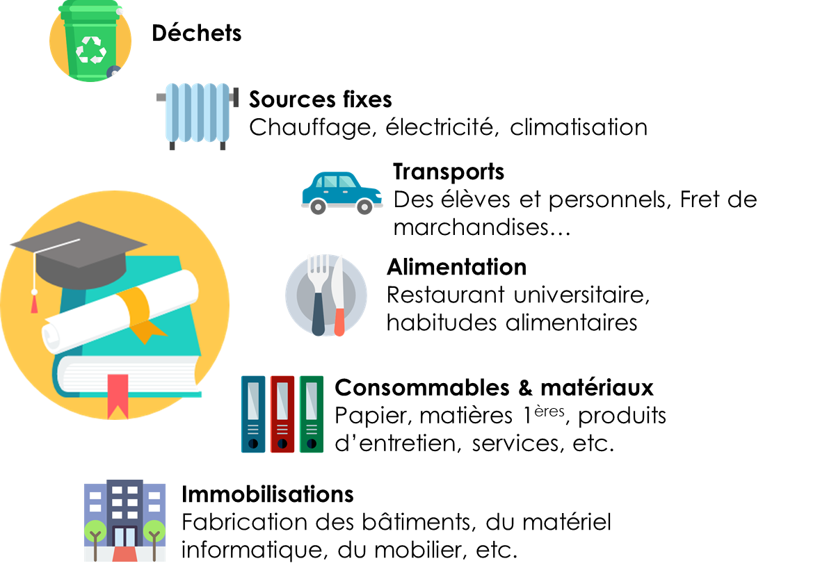
Comment lister les émissions potentielles ? Quelques pistes
Bien définir l’activité que l’on souhaite évaluer
  Toute activité ayant lieu sur le campus ?
  La vie étudiante sur le campus, restauration et logement compris ?
  Les émissions liées à la formation, stages compris ?
  Recherche scientifique sur le campus ?
  Loisirs sur le campus ?
Notes:
Au delà de certaines émissions auxquelles on ne saurait se soustraire, la définition du périmètre est arbitraire. Plus on compte large, plus on se donne de capacité d’action… mais plus cela demande de temps. Tout dépend donc de vos objectifs et ambitions.
A la suite, quelques conseils pour tenter de lister de manière exhaustive toutes les sources d’émissions potentielles avant de faire la sélection. Le fait de retenir ou non telle ou telle source devra être argumenté et consigné dans le rapport accompagnant obligatoirement le Bilan Carbone® Campus.

Slide 97
Comment lister les émissions potentielles ? Quelques pistes
Bien définir l’activité que l’on souhaite évaluer
  Toute activité ayant lieu sur le campus ?
  La vie étudiante sur le campus, restauration et logement compris ?
  Les émissions liées à la formation, stages compris ?
  Recherche scientifique sur le campus ?
  Loisirs sur le campus ?
Tracer la frontière physique de votre campus et lister tout ce qui :
  la traverse (voitures, livraisons, électricité, internet,
  égouts, déchets, …)
  se passe en dehors (restauration, résidences,
  voyages, évènements, loisirs, …)
  se passe à l’intérieur (chauffage des locaux et de
  l’eau, coupe d’arbres, restauration, travaux, …)
Notes:
Au delà de certaines émissions auxquelles on ne saurait se soustraire, la définition du périmètre est arbitraire. Plus on compte large, plus on se donne de capacité d’action… mais plus cela demande de temps. Tout dépend donc de vos objectifs et ambitions.
A la suite, quelques conseils pour tenter de lister de manière exhaustive toutes les sources d’émissions potentielles avant de faire la sélection. Le fait de retenir ou non telle ou telle source devra être argumenté et consigné dans le rapport accompagnant obligatoirement le Bilan Carbone® Campus.

Slide 98

Comment lister les émissions potentielles ? Quelques pistes
Bien définir l’activité que l’on souhaite évaluer
  Toute activité ayant lieu sur le campus ?
  La vie étudiante sur le campus, restauration et logement compris ?
  Les émissions liées à la formation, stages compris ?
  Recherche scientifique sur le campus ?
  Loisirs sur le campus ?
Tracer la frontière physique de votre campus et lister tout ce qui :
  la traverse (voitures, livraisons, électricité, internet,
  égouts, déchets, …)
  se passe en dehors (restauration, résidences,
  voyages, évènements, loisirs, …)
  se passe à l’intérieur (chauffage des locaux et de
  l’eau, coupe d’arbres, restauration, travaux, …)
Consigner toutes les hypothèses de calculs dans un rapport pour s’en souvenir et pouvoir y revenir !
Notes:
Au delà de certaines émissions auxquelles on ne saurait se soustraire, la définition du périmètre est arbitraire. Plus on compte large, plus on se donne de capacité d’action… mais plus cela demande de temps. Tout dépend donc de vos objectifs et ambitions.
A la suite, quelques conseils pour tenter de lister de manière exhaustive toutes les sources d’émissions potentielles avant de faire la sélection. Le fait de retenir ou non telle ou telle source devra être argumenté et consigné dans le rapport accompagnant obligatoirement le Bilan Carbone® Campus.

Slide 99

Les SCOPES
Pour les bilans GES réglementaires, on ne peut pas choisir son périmètre n’importe comment !
Scope 1 : les émissions directes
Combustion d’énergie fossile (pétrole, charbon, gaz)
Procédés industriels ou agricoles produisant directement des GES (méthane, protoxyde d’azote…)

Slide 100
Les SCOPES
Pour les Bilans GES réglementaires, on ne peut pas choisir son périmètre n’importe comment !
Scope 1 : les émissions directes
Combustion d’énergie fossile (pétrole, charbon, gaz)
Procédés industriels ou agricoles produisant directement des GES (méthane, protoxyde d’azote…)
Scope 2 : les émissions indirectes liées à l’énergie
Consommation d’électricité

Slide 101
Les SCOPES
Pour les Bilans GES réglementaires, on ne peut pas choisir son périmètre n’importe comment !
Scope 1 : les émissions directes
Combustion d’énergie fossile (pétrole, charbon, gaz)
Procédés industriels ou agricoles produisant directement des GES (méthane, protoxyde d’azote…)
Scope 2 : les émissions indirectes liées à l’énergie
Consommation d’électricité
Scope 3 : Tout le reste (≈ 80% des émissions)!
Utilisation du produit, transport, gestion des déchets…

Slide 102
Les SCOPES
Pour les Bilans GES réglementaires, on ne peut pas choisir son périmètre n’importe comment !
Scope 1 : les émissions directes
Combustion d’énergie fossile (pétrole, charbon, gaz)
Procédés industriels ou agricoles produisant directement des GES (méthane, protoxyde d’azote…)
Scope 2 : les émissions indirectes liées à l’énergie
Consommation d’électricité
Scope 3 : Tout le reste (≈ 80% des émissions)!
Utilisation du produit, transport, gestion des déchets…

Slide 103
Qui veut gagner des millions (de tonnes de CO2) ?
Pour définir le périmètre de mon bilan, je cherche les postes d’émissions…
A : sur lesquels je peux agir
B : qui sont importants en impact
C : qui sont simples à calculer
D : qui sont spécifiques à mon activité

Slide 104
Qui veut gagner des millions (de tonnes de CO2) ?
Pour définir le périmètre de mon bilan, je cherche les postes d’émissions…
A : sur lesquels je peux agir
B : qui sont importants en impact
C : qui sont simples à calculer
D : qui sont spécifiques à mon activité

Slide 105
Qui veut gagner des millions (de tonnes de CO2) ?
Un Bilan Carbone® est un processus…
A : Coercitif
B : Itératif
C : Contraceptif
D : Disruptif

Slide 106
Qui veut gagner des millions (de tonnes de CO2) ?
Un Bilan Carbone® est un processus…
A : Coercitif
B : Itératif
C : Contraceptif
D : Disruptif

Slide 107
Qui veut gagner des millions (de tonnes de CO2) ?
Le rapport d’un Bilan Carbone® sert à …
A : Caler les meubles
B : Punir les étudiants qui prennent trop l’avion
C : Couper des arbres
D : Consigner toutes les hypothèses

Slide 108
Qui veut gagner des millions (de tonnes de CO2) ?
Le rapport d’un Bilan Carbone® sert à …
A : Caler les meubles
B : Punir les étudiants qui prennent trop l’avion
C : Couper des arbres
D : Consigner toutes les hypothèses

Slide 109
Ce qu’il faut retenir
Un Bilan Carbone® ne mesure pas les émissions dont on est responsable. On ne cherche pas de coupable. On cherche à déterminer là où on peut agir le plus efficacement !
Faire un Bilan Carbone®, ça commence par fixer un périmètre. Des choix à faire, et pas de règle absolue, tant que c’est argumenté ! Pense à bien noter tes justifications quelque part !
3 règles d’or : Compter au prorata, chercher ses dépendances et ses leviers d’actions et procéder de manière itérative !
La question du périmètre est fondamentale, et doit être largement détaillée dans la restitution de la démarche Bilan Carbone. C’est pour ça qu’il faut un rapport détaillé !

Slide 110
A suivre : Apprenons à compter le CO2 ! (2/2)
Pourquoi se lancer dans un Bilan Carbone® ?
Apprenons à compter le CO2 ! (2/2)
Réussir son projet et voir plus loin que le carbone
Construire son plan d’action
Apprenons à compter le CO2 ! (1/2)

Slide 111

Collecter les données

Slide 112
Apprenons à compter le CO2 ! (2/2)
Pourquoi se lancer dans un Bilan Carbone® ?
Apprenons à compter le CO2 ! (2/2)
Réussir son projet et voir plus loin que le carbone
Construire son plan d’action
Apprenons à compter le CO2 ! (1/2)

Slide 113
Avant de collecter et compter, que fait-on ?
Définition de la fonction étudiée
  « Former un étudiant pendant tout un an tous programmes confondus »
Notes:
La question du titre est à poser aux étudiants de la salle, on peut faire 3-4 minutes d’échange avant de dévoiler progressivement les items et les propositions de réponse.
Une précision, pour un Bilan Carbone® Campus, on compte généralement les GES liés à l’activité pendant toute une année. Le résultat sera en tonnes d’équivalent carbone par an.

Slide 114

Avant de collecter et compter, que fait-on ?
Définition de la fonction étudiée
  « Former un étudiant pendant tout un an tous programmes confondus »
Définition du périmètre
  Toute activité ayant lieu sur le campus
  Trajets domicile-travail (y compris week-end et vacances)
  Restauration
  Etc.
Notes:
La question du titre est à poser aux étudiants de la salle, on peut faire 3-4 minutes d’échange avant de dévoiler progressivement les items et les propositions de réponse.
Une précision, pour un Bilan Carbone® Campus, on compte généralement les GES liés à l’activité pendant toute une année. Le résultat sera en tonnes d’équivalent carbone par an.

Slide 115

Avant de collecter et compter, que fait-on ?
Définition de la fonction étudiée
  « Former un étudiant pendant tout un an tous programmes confondus »
Définition du périmètre
  Toute activité ayant lieu sur le campus
  Trajets domicile-travail (y compris week-end et vacances)
  Restauration
  Etc.
Choix d’une année de référence
Notes:
La question du titre est à poser aux étudiants de la salle, on peut faire 3-4 minutes d’échange avant de dévoiler progressivement les items et les propositions de réponse.
Une précision, pour un Bilan Carbone® Campus, on compte généralement les GES liés à l’activité pendant toute une année. Le résultat sera en tonnes d’équivalent carbone par an.

Slide 116
Avant de collecter et compter, que fait-on ?
Définition de la fonction étudiée
  « Former un étudiant pendant tout un an tous programmes confondus »
Définition du périmètre
  Toute activité ayant lieu sur le campus
  Trajets domicile-travail (y compris week-end et vacances)
  Restauration
  Etc.
Choix d’une année de référence
Définition du périmètre
  Toute activité ayant lieu sur le campus
  Trajets domicile-travail (y compris week-end et vacances)
  Restauration
  Etc.
Choix d’une année de référence
Rappel : tous ces choix doivent être argumentés et consignés dans un rapport qui accompagne le tableur
Notes:
La question du titre est à poser aux étudiants de la salle, on peut faire 3-4 minutes d’échange avant de dévoiler progressivement les items et les propositions de réponse.
Une précision, pour un Bilan Carbone® Campus, on compte généralement les GES liés à l’activité pendant toute une année. Le résultat sera en tonnes d’équivalent carbone par an.

Slide 117

C’est parti pour la collecte de données !
Une fois le périmètre défini, il va falloir aller à la pêche aux données !

Slide 118
C’est parti pour la collecte de données !
Une fois le périmètre défini, il va falloir aller à la pêche aux données !
Objectifs :
Collecter toutes les données nécessaires à la réalisation des différents calculs d’émissions de gaz à effet de serre
Mobiliser et sensibiliser autour de la démarche

Slide 119
C’est parti pour la collecte de données !
Une fois le périmètre défini, il va falloir aller à la pêche aux données !
Objectifs :
Collecter toutes les données nécessaires à la réalisation des différents calculs d’émissions de gaz à effet de serre
Mobiliser et sensibiliser autour de la démarche
Préalables :
Lister toutes les données à collecter
Préparer la « matrice de collecte »

Slide 120
Une matrice de collecte ?
Il s’agit d’un tableur (Excel, Open-office…) qui va te permettre de consigner toutes les données à collecter et leurs valeurs.

Slide 121
Une matrice de collecte ?
Il s’agit d’un tableur (Excel, Open-office…) qui va te permettre de consigner toutes les données à collecter et leurs valeurs.
Ce tableur est à préparer avant d’aller collecter les données sur le terrain. Cela te permettra de ne rien oublier et d’être beaucoup plus efficace !

Slide 122
Identifier les données à collecter via les facteurs d’émissions disponibles
Identifie les facteurs d’émissions que tu vas utiliser. C’est la meilleure manière de déterminer la forme des données que tu dois collecter !
Pour trouver des facteurs d’émissions : rendez-vous : http://www.bilans-ges.ademe.fr

Slide 123

Identifier les données à collecter via les facteurs d’émissions disponibles
Identifie les facteurs d’émissions que tu vas utiliser. C’est la meilleure manière de déterminer la forme des données que tu dois collecter !
Exemple :
Pour déterminer les émissions liées à tout le papier qui sort des imprimantes, voici un facteur d’émission possible :
  Ramette de papier blanc - 80g/m² A4 - Hors utilisation et fin de vie
  2.29 kgCO2e/unité
Pour trouver des facteurs d’émissions : rendez-vous : http://www.bilans-ges.ademe.fr
Il ne te reste plus qu’à savoir combien de ramettes de papier sont utilisées chaque année !

Slide 124
Quelles données chercher ?
Pour un campus, voici une liste (non-exhaustive) des données à collecter :
Energie
Factures de chauffage et électricité, compte rendu de maintenance de la climatisation

Slide 125
Quelles données chercher ?
Pour un campus, voici une liste (non-exhaustive) des données à collecter :
Energie
Factures de chauffage et électricité, compte rendu de maintenance de la climatisation
Transports
Moyens de transports utilisés, provenance du fret de marchandises…

Slide 126
Quelles données chercher ?
Pour un campus, voici une liste (non-exhaustive) des données à collecter :
Energie
Factures de chauffage et électricité, compte rendu de maintenance de la climatisation
Transports
Moyens de transports utilisés, provenance du fret de marchandises…
Déchets
Quantité de déchets produits, taux de recyclage…

Slide 127
Quelles données chercher ?
Pour un campus, voici une liste (non-exhaustive) des données à collecter :
Energie
Factures de chauffage et électricité, compte rendu de maintenance de la climatisation
Transports
Moyens de transports utilisés, provenance du fret de marchandises…
Déchets
Quantité de déchets produits, taux de recyclage…
Alimentation
Nombre de repas servis, composition des repas…

Slide 128
Quelles données chercher ?
Pour un campus, voici une liste (non-exhaustive) des données à collecter :
Energie
Factures de chauffage et électricité, compte rendu de maintenance de la climatisation
Transports
Moyens de transports utilisés, provenance du fret de marchandises…
Déchets
Quantité de déchets produits, taux de recyclage…
Immobilisations
Liste des bâtiments, année de construction et leur surface, liste du matériel informatique, du mobilier, des véhicules etc.
Alimentation
Nombre de repas servis, composition des repas…

Slide 129
Quelles données chercher ?
Pour un campus, voici une liste (non-exhaustive) des données à collecter :
Energie
Factures de chauffage et électricité, compte rendu de maintenance de la climatisation
Transports
Moyens de transports utilisés, provenance du fret de marchandises…
Consommables & matériaux
Liste des achats : Papier, matières 1^{ères}, produits d’entretien, services, etc.
Déchets
Quantité de déchets produits, taux de recyclage…
Immobilisations
Liste des bâtiments, année de construction et leur surface, liste du matériel informatique, du mobilier, des véhicules etc.
Alimentation
Nombre de repas servis, composition des repas…

Slide 130
Où chercher des données ?
Pour un campus, voici une liste (non-exhaustive) des données à collecter :
Energie
Factures de chauffage et électricité, compte rendu de maintenance de la climatisation
Transports
Moyens de transports utilisés, provenance du fret de marchandises…
La liste exacte des données à collecter dépend du périmètre de calcul !
Consommables & matériaux
Liste des achats : Papier, matières 1^{ères}, produits d’entretien, services, etc.
Déchets
Quantité de déchets produits, taux de recyclage…
Immobilisations
Liste des bâtiments, année de construction et leur surface, liste du matériel informatique, du mobilier, des véhicules etc.
Alimentation
Nombre de repas servis, composition des repas…

Slide 131

Astuce : utilise des questionnaires
Parfois, cela fait beaucoup de données à collecter.
Par exemple il sera difficile de demander à tous les étudiants :
Quel moyen de transport ils utilisent ?
Quelle est la composition de leur repas quotidien ?
Attention à la noyade !

Slide 132

Astuce : utilise des questionnaires
Parfois, cela fait beaucoup de données à collecter.
Par exemple il sera difficile de demander à tous les étudiants :
Quel moyen de transport ils utilisent ?
Quelle est la composition de leur repas quotidien ?
Attention à la noyade !
Pour te simplifier la tâche, tu peux utiliser des questionnaires et procéder par échantillonnage !
Réalise et diffuse un questionnaire pour interroger un panel d’étudiants et de personnels
Extrapole les résultats à l’ensemble des étudiants et du personnel !
Il existe plusieurs solutions gratuites pour réaliser des questionnaires en ligne

Slide 133

Astuce : identifie les bonnes personnes
Exemple de personnes ressources et acteurs sur un campus :
  Responsable « Plan Vert » (obligatoire dans certains établissements)
  ou Vice Président développement durable
  Econome de flux / Energie manager / Animateur énergie
  Service Patrimoine (responsable de la gestion des bâtiments)
  Responsable informatique
  Responsable des achats
  Gérant du restaurant universitaire
Jette un œil à l’organigramme pour identifier les bonnes personnes !
Notes:
Personnes ressources:
- Responsable « Plan Vert » : le Plan Vert est obligatoire pour les établissements accrédites CTI depuis 2014 (https://www.cti-commission.fr/wp-content/uploads/2013/12/p.masse_developpement_durable_-_cge.pdf ), cad en gros les écoles d’ingénieurs. Fin 2013, une centaine d’établissements s’étaient ainsi engagés dans cette démarche d’auto-évaluation, parmi les universités et les grandes écoles (CGE).
Économe de flux: responsable du suivi énergétique et souvent de sensibilisation, il est de plus en plus répandu dans les universités
Documents et données en libre accès
DPE : affichage obligatoire près de l’entrée du bâtiment
« Plan de déplacement » obligatoire: décret 2006-1663 du 22 décembre 2006. Pas forcement en disponible en libre accès, il faut le demander.
Si votre établissement a un prestataire pour gérer les trajets pris en charge par l’établissement (typiquement certains longs trajets des enseignants chercheurs dans le cadre de leur mission), normalement le bilan des voyages délivré par le prestataire doit inclure le contenu CO2eq de chaque trajet. Il est possible de demander ce fichier, une fois anonymisé (le nom des voyageurs est supprimé du fichier).
Certaines universités, comme l'Université Polytechnique de Catalogne, commencent a afficher leurs consommation d’énergie en ligne: (https://upcommons.upc.edu/bitstream/handle/2117/24142/363_Energy_use_and_energy_efficiency_The_way_to_reduce_energy_consumption_in_university_buildings.pdf )
L’organigramme permet d’identifier simplement les décideurs et détenteurs de données, mais aussi de renseigner sur les différents services et activités, et donc de lister certaines sources d’émission.

Slide 134

Comment interagir avec les personnes ressources ?
Mets les décideurs dans ta poche !
Notes:
Mise à jour: on garde cette slide ou pas ? Pas terrible mais les commentaires de la slide sont pertinents.
De nombreuses règles à respecter lorsque l’on s’adresse à autrui seront présentées dimanche après midi lors du chapitre « communication ». Cette diapositive liste néanmoins déjà quelques bonnes pratiques minimales.
Identifiez les décideurs et faîtes les adhérer à la démarche
Mail avec une fiche synoptique explicative
Organisation d’une rencontre soigneusement préparée
L’idéal est d’obtenir l’envoi par les décideurs d’un mail (que vous leurs aurez préparé) aux détenteurs des données
Donnez des garanties : confidentialité, aucune publication sans validation préalable des décideurs, invitation aux réunions, etc.
Ayez des demandes précises et groupées (ex : pour plusieurs demandes à l’agent comptable, ne venez qu’une fois)
Pensez à informer de vos avancées et à remercier
Soyez professionnels

Slide 135
Comment interagir avec les personnes ressources ?
Mets les décideurs dans ta poche !
Facilite le travail du personnel !
Notes:
Mise à jour: on garde cette slide ou pas ? Pas terrible mais les commentaires de la slide sont pertinents.
De nombreuses règles à respecter lorsque l’on s’adresse à autrui seront présentées dimanche après midi lors du chapitre « communication ». Cette diapositive liste néanmoins déjà quelques bonnes pratiques minimales.
Identifiez les décideurs et faîtes les adhérer à la démarche
Mail avec une fiche synoptique explicative
Organisation d’une rencontre soigneusement préparée
L’idéal est d’obtenir l’envoi par les décideurs d’un mail (que vous leurs aurez préparé) aux détenteurs des données
Donnez des garanties : confidentialité, aucune publication sans validation préalable des décideurs, invitation aux réunions, etc.
Ayez des demandes précises et groupées (ex : pour plusieurs demandes à l’agent comptable, ne venez qu’une fois)
Pensez à informer de vos avancées et à remercier
Soyez professionnels

Slide 136
Comment interagir avec les personnes ressources ?
Mets les décideurs dans ta poche !
Facilite le travail du personnel !
Donne des retours fréquents sur la démarche !
Notes:
Mise à jour: on garde cette slide ou pas ? Pas terrible mais les commentaires de la slide sont pertinents.
De nombreuses règles à respecter lorsque l’on s’adresse à autrui seront présentées dimanche après midi lors du chapitre « communication ». Cette diapositive liste néanmoins déjà quelques bonnes pratiques minimales.
Identifiez les décideurs et faîtes les adhérer à la démarche
Mail avec une fiche synoptique explicative
Organisation d’une rencontre soigneusement préparée
L’idéal est d’obtenir l’envoi par les décideurs d’un mail (que vous leurs aurez préparé) aux détenteurs des données
Donnez des garanties : confidentialité, aucune publication sans validation préalable des décideurs, invitation aux réunions, etc.
Ayez des demandes précises et groupées (ex : pour plusieurs demandes à l’agent comptable, ne venez qu’une fois)
Pensez à informer de vos avancées et à remercier
Soyez professionnels

Slide 137
Comment interagir avec les personnes ressources ?
Mets les décideurs dans ta poche !
Facilite le travail du personnel !
Sois pro !
Donne des retours fréquents sur la démarche !
Notes:
Mise à jour: on garde cette slide ou pas ? Pas terrible mais les commentaires de la slide sont pertinents.
De nombreuses règles à respecter lorsque l’on s’adresse à autrui seront présentées dimanche après midi lors du chapitre « communication ». Cette diapositive liste néanmoins déjà quelques bonnes pratiques minimales.
Identifiez les décideurs et faîtes les adhérer à la démarche
Mail avec une fiche synoptique explicative
Organisation d’une rencontre soigneusement préparée
L’idéal est d’obtenir l’envoi par les décideurs d’un mail (que vous leurs aurez préparé) aux détenteurs des données
Donnez des garanties : confidentialité, aucune publication sans validation préalable des décideurs, invitation aux réunions, etc.
Ayez des demandes précises et groupées (ex : pour plusieurs demandes à l’agent comptable, ne venez qu’une fois)
Pensez à informer de vos avancées et à remercier
Soyez professionnels

Slide 138
Comment interagir avec les personnes ressources ?
Mets les décideurs dans ta poche !
Limite les sollicitations !
Facilite le travail du personnel !
Sois pro !
Donne des retours fréquents sur la démarche !
Notes:
Mise à jour: on garde cette slide ou pas ? Pas terrible mais les commentaires de la slide sont pertinents.
De nombreuses règles à respecter lorsque l’on s’adresse à autrui seront présentées dimanche après midi lors du chapitre « communication ». Cette diapositive liste néanmoins déjà quelques bonnes pratiques minimales.
Identifiez les décideurs et faîtes les adhérer à la démarche
Mail avec une fiche synoptique explicative
Organisation d’une rencontre soigneusement préparée
L’idéal est d’obtenir l’envoi par les décideurs d’un mail (que vous leurs aurez préparé) aux détenteurs des données
Donnez des garanties : confidentialité, aucune publication sans validation préalable des décideurs, invitation aux réunions, etc.
Ayez des demandes précises et groupées (ex : pour plusieurs demandes à l’agent comptable, ne venez qu’une fois)
Pensez à informer de vos avancées et à remercier
Soyez professionnels

Slide 139


Astuce : utilise les documents en libre accès !
Exemple de documents et données en libre accès :
    Diagnostic de performance énergétique DPE (affichage obligatoire depuis 2012) ou audit énergétique
    Bilan GES déjà existants (obligatoire pour certains établissements d’enseignement supérieur)
    Plan de déplacement
    Rapport de développement durable
Notes:
Personnes ressources:
- Responsable « Plan Vert » : le Plan Vert est obligatoire pour les établissements accrédites CTI depuis 2014 (https://www.cti-commission.fr/wp-content/uploads/2013/12/p.masse_developpement_durable_-_cge.pdf ), cad en gros les écoles d’ingénieurs. Fin 2013, une centaine d’établissements s’étaient ainsi engagés dans cette démarche d’auto-évaluation, parmi les universités et les grandes écoles (CGE).
Économe de flux: responsable du suivi énergétique et souvent de sensibilisation, il est de plus en plus répandu dans les universités
Documents et données en libre accès
DPE : affichage obligatoire près de l’entrée du bâtiment
« Plan de déplacement » obligatoire: décret 2006-1663 du 22 décembre 2006. Pas forcement en disponible en libre accès, il faut le demander.
Si votre établissement a un prestataire pour gérer les trajets pris en charge par l’établissement (typiquement certains longs trajets des enseignants chercheurs dans le cadre de leur mission), normalement le bilan des voyages délivré par le prestataire doit inclure le contenu CO2eq de chaque trajet. Il est possible de demander ce fichier, une fois anonymisé (le nom des voyageurs est supprimé du fichier).
Certaines universités, comme l'Université Polytechnique de Catalogne, commencent a afficher leurs consommation d’énergie en ligne: (https://upcommons.upc.edu/bitstream/handle/2117/24142/363_Energy_use_and_energy_efficiency_The_way_to_reduce_energy_consumption_in_university_buildings.pdf )
L’organigramme permet d’identifier simplement les décideurs et détenteurs de données, mais aussi de renseigner sur les différents services et activités, et donc de lister certaines sources d’émission.

Slide 140
Qui veut gagner des millions (de tonnes de CO2) ?
Avant de commencer la collecte de donnée, il faut
A : Une année de référence
B : Un périmètre
C : Une matrice de collecte
D : Un ordre de mission

Slide 141
Qui veut gagner des millions (de tonnes de CO2) ?
Avant de commencer la collecte de donnée, il faut
A : Une année de référence
B : Un périmètre
C : Une matrice de collecte
D : Un ordre de mission

Slide 142
Qui veut gagner des millions (de tonnes de CO2) ?
Collecter les données par échantillonnage c’est …
A : Plus rapide
B : Notre projet
C : Beaucoup moins précis
D : Fantastique

Slide 143
Qui veut gagner des millions (de tonnes de CO2) ?
Collecter les données par échantillonnage c’est …
A : Plus rapide
B : Notre projet
C : Beaucoup moins précis
D : Fantastique

Slide 144
Qui veut gagner des millions (de tonnes de CO2) ?
Durant la collecte de données tu peux t’appuyer sur
A : Des personnes ressources
B : Ton instinct
C : La Force, Luke
D : Des documents libre d’accès

Slide 145
Qui veut gagner des millions (de tonnes de CO2) ?
Durant la collecte de données tu peux t’appuyer sur
A : Des personnes ressources
B : Ton instinct
C : La Force, Luke
D : Des documents libre d’accès

Slide 146
Ce qu’il faut retenir
Avant de partir à la collecte des données, il faut lister toutes les informations dont tu auras besoin. C’est l’occasion de construire ta matrice de collecte.
Quand il n’est pas possible de collecter toutes les données, tu peux procéder par échantillonnage et extrapoler !
Plusieurs personnes ressources peuvent t’aider car elles possèdent des informations utiles pour tes calculs. Pense à les solliciter de manière efficiente.
Cette phase de collecte de données est l’occasion rêvée pour sensibiliser autour de la démarche, profites-en !

Slide 147

Calculer des émissions de GES

Slide 148
Avant de commencer :2 astuces pour ne jamais se tromper !
Vérifier l’ordre de grandeur des résultats
Notes:
Vérifier l’ordre de grandeur des résultats
Vérifier les unités dans la donnée collectée, le facteur d’émission et le résultat
On ne mélange pas les torchons et les serviettes. Des déplacements se mesurent en kilomètres (km), de l’énergie en kilowattheure (kWh). A ces données doivent être associés les bons facteurs d’émissions (kgCO2/km et kgCO2/kWh).
Attention aux conversions (1 MWh = 1000 kWh…etc) !

Slide 149
Avant de commencer :2 astuces pour ne jamais se tromper !
Vérifier l’ordre de grandeur des résultats
≠
Vérifier les unités dans la donnée collectée, le facteur d’émission et le résultat

Slide 150
Maintenant qu’on a toutes les données, on va pouvoir calculer !
Rappel : Le Bilan Carbone® est un processus itératif
Notes:
Il s’agit de la suite du corrigé de la planche précédente.
Les itérations sont très importantes car elles permettent de se familiariser avec les ordres de grandeurs de la comptabilité carbone. Si je dis qu’une baguette de pain coûte 10 euros, ça semble tout de suite cher, alors que si je dis qu’elle coûte en émissions de GES 0,3 kg éq-C, ça ne semblera pas 10 fois trop (alors que ça l’est tout autant). Sans itérations préalables et plusieurs calculs, on a vite fait de mettre un 0 en trop ou en moins à une facture de gaz, un nombre total de kilomètres ou une surface, et fausser ainsi complètement l’évaluation. Il faut prendre du recul.
Laisse donc le temps aux élèves de trouver comment construire la 1ère itération, en les mettant éventuellement sur la piste avec l’objectif de réduction des émissions de GES pour la France (facteur 4, de 2 000 à 500 kg éq-C/an/ha) et le fait qu’il ne passe que pas toute l’année sur le campus (seulement 200 jours).

Slide 151
Maintenant qu’on a toutes les données, on va pouvoir calculer !
Rappel : Le Bilan Carbone® est un processus itératif
1ère itération : ordre de grandeur en 1 calcul et 10 secondes
  Emissions du campus ≈ nombre de personnes x FE d’une personne
  500 personnes x 8 tCO2/pers./an x 200 j / 365 j ≈ 2200 tCO2/an
Notes:
Il s’agit de la suite du corrigé de la planche précédente.
Les itérations sont très importantes car elles permettent de se familiariser avec les ordres de grandeurs de la comptabilité carbone. Si je dis qu’une baguette de pain coûte 10 euros, ça semble tout de suite cher, alors que si je dis qu’elle coûte en émissions de GES 0,3 kg éq-C, ça ne semblera pas 10 fois trop (alors que ça l’est tout autant). Sans itérations préalables et plusieurs calculs, on a vite fait de mettre un 0 en trop ou en moins à une facture de gaz, un nombre total de kilomètres ou une surface, et fausser ainsi complètement l’évaluation. Il faut prendre du recul.
Laisse donc le temps aux élèves de trouver comment construire la 1ère itération, en les mettant éventuellement sur la piste avec l’objectif de réduction des émissions de GES pour la France (facteur 4, de 2 000 à 500 kg éq-C/an/ha) et le fait qu’il ne passe que pas toute l’année sur le campus (seulement 200 jours).

Slide 152
Maintenant qu’on a toutes les données, on va pouvoir calculer !
Rappel : Le Bilan Carbone® est un processus itératif
1ère itération : ordre de grandeur en 1 calcul et 10 secondes
  Emissions du campus ≈ nombre de personnes x FE d’une personne
  500 personnes x 8 tCO2/pers./an x 200 j / 365 j ≈ 2200 tCO2/an
Ce premier calcul donne un ordre de grandeur pour un campus qui accueille 500 personnes. Il ne donne pas d’information sur les priorités d’actions à mener !
Il te permettra d’évaluer si les calculs finaux ne sont pas farfelus !
Notes:
Il s’agit de la suite du corrigé de la planche précédente.
Les itérations sont très importantes car elles permettent de se familiariser avec les ordres de grandeurs de la comptabilité carbone. Si je dis qu’une baguette de pain coûte 10 euros, ça semble tout de suite cher, alors que si je dis qu’elle coûte en émissions de GES 0,3 kg éq-C, ça ne semblera pas 10 fois trop (alors que ça l’est tout autant). Sans itérations préalables et plusieurs calculs, on a vite fait de mettre un 0 en trop ou en moins à une facture de gaz, un nombre total de kilomètres ou une surface, et fausser ainsi complètement l’évaluation. Il faut prendre du recul.
Laisse donc le temps aux élèves de trouver comment construire la 1ère itération, en les mettant éventuellement sur la piste avec l’objectif de réduction des émissions de GES pour la France (facteur 4, de 2 000 à 500 kg éq-C/an/ha) et le fait qu’il ne passe que pas toute l’année sur le campus (seulement 200 jours).

Slide 153
2ème itération : Déterminons un ordre de grandeur pour chaque poste !
Consommables et matériaux
    Papier ≈ Masse x FE du kg
    500 pers. x 100 kg/pers./an x 0,919 kgCO2e/Kg ≈ 46 tCO2/an
    Produits d’entretiens, métaux, services, …

Slide 154
2ème itération : Déterminons un ordre de grandeur pour chaque poste !
Consommables et matériaux
    Papier ≈ Masse x FE du kg
    500 pers. x 100 kg/pers./an x 0,919 kgCO2e/Kg ≈ 46 tCO2/an
    Produits d’entretiens, métaux, services, …
Déchets
    Déchets ≈ masse de déchets x FE par kg
    500 pers. x 400 kg/an x 200/365 x 0,3 kgCO2e/kg ≈ 33 tCO2e/an

Slide 155
2ème itération : Déterminons un ordre de grandeur pour chaque poste !
Consommables et matériaux
    Papier ≈ Masse x FE du kg
    500 pers. x 100 kg/pers./an x 0,919 kgCO2e/Kg ≈ 46 tCO2/an
    Produits d’entretiens, métaux, services, …
Déchets
    Déchets ≈ masse de déchets x FE par kg
    500 pers. x 400 kg/an x 200/365 x 0,3 kgCO2e/kg ≈ 33 tCO2e/an
Restaurant universitaire
    Repas de midi ≈ nombre de repas x FE par repas
    500 repas/j x 200 j/an x 3 kgCO2e/repas ≈ 300 tCO2e/an

Slide 156
2ème itération : Déterminons un ordre de grandeur pour chaque poste !
Energie et climatisation
    Chauffage ≈ surface chauffée x FE du m²
    6500 m² x 31 kgCO₂/m²/an ≈ 200 tCO2/an
Notes:
On peut ensuite affiner en faisant un calcul pour chacun des grands sous-postes :
Sources fixes. Légalement, les bâtiments doivent tous disposer d’un Diagnostique de Performance Energétique (généralement affiché à l’entrée) pour quantifier leur émissions au m². Mais l’IUT d’Epinal en est dépourvu. On prendra donc par défaut le DPE moyen présenté planche 16 (31 kg éq-CO₂/m²/an, à bien convertir en éq-C).
Combustibles fossiles : Le chauffage est assuré par une chaudière au gaz et sera donc comptabilisé dans ce sous-poste.
Electricité : en 2008, 289 000 millions de kWh ont été consommés en France par le résidentiel et le tertiaire pour 64 millions d’habitants. Il faut ensuite sortir les 54% dû au chauffage (locaux et eau) déjà compté par les combustibles fossiles, d’où la formule. Source : http://www.edf.com/html/panorama/conso/intro.html
Fuites frigorigènes : les salles informatiques, et s’il y a un réseau, des salles de serveurs auxquelles vous n’avez généralement pas accès, sont très souvent climatisés. Les locaux peuvent l’être aussi et il peut y avoir des chambres froides. Aucun circuit frigorigène n’est vraiment étanche et le gaz, qui est souvent un très puissant GES, fuit progressivement dans l’atmosphère. Les fuites sont compensées par une entreprise de maintenance qui vient tous les x années faire une recharge. Il convient alors de trouver la quantité rechargée et de la diviser par x années pour trouver un équivalent par an. Pour l’IUT d’Epinal, il n’y en a pas, a priori.
Transports : on néglige le fret et on a considéré que chaque personne faisait en moyenne 10 km/jour en voiture en ville, soit un FE moyen d’environ 70 g éq-C/km.
Consommables et matériaux
Papier et carton : en pesant les polycopiés d’une année entière, on considère que chacun reçoit au plus 10 kg/an.
Produits d’entretien : sur la base d’un usage moyen de lessive et divers produits d’entretien d’1 kg/pers/an avec un facteur d’émissions plus que surdimensionné.
Autres sous-postes de consommables et matériaux non estimés.

Slide 157
2ème itération : Déterminons un ordre de grandeur pour chaque poste !
Energie et climatisation
    Chauffage ≈ surface chauffée x FE du m²
    6500 m² x 31 kgCO₂/m²/an ≈ 200 tCO2/an
    Electricité ≈ Consommation x FE du kWh
    500 personnes x 1000 kWh/an/pers. x 200 jours /365 jours x 0.0704 kgCO2e/kWh ≈ 20 tCO2/an
Notes:
On peut ensuite affiner en faisant un calcul pour chacun des grands sous-postes :
Sources fixes. Légalement, les bâtiments doivent tous disposer d’un Diagnostique de Performance Energétique (généralement affiché à l’entrée) pour quantifier leur émissions au m². Mais l’IUT d’Epinal en est dépourvu. On prendra donc par défaut le DPE moyen présenté planche 16 (31 kg éq-CO₂/m²/an, à bien convertir en éq-C).
Combustibles fossiles : Le chauffage est assuré par une chaudière au gaz et sera donc comptabilisé dans ce sous-poste.
Electricité : en 2008, 289 000 millions de kWh ont été consommés en France par le résidentiel et le tertiaire pour 64 millions d’habitants. Il faut ensuite sortir les 54% dû au chauffage (locaux et eau) déjà compté par les combustibles fossiles, d’où la formule. Source : http://www.edf.com/html/panorama/conso/intro.html
Fuites frigorigènes : les salles informatiques, et s’il y a un réseau, des salles de serveurs auxquelles vous n’avez généralement pas accès, sont très souvent climatisés. Les locaux peuvent l’être aussi et il peut y avoir des chambres froides. Aucun circuit frigorigène n’est vraiment étanche et le gaz, qui est souvent un très puissant GES, fuit progressivement dans l’atmosphère. Les fuites sont compensées par une entreprise de maintenance qui vient tous les x années faire une recharge. Il convient alors de trouver la quantité rechargée et de la diviser par x années pour trouver un équivalent par an. Pour l’IUT d’Epinal, il n’y en a pas, a priori.
Transports : on néglige le fret et on a considéré que chaque personne faisait en moyenne 10 km/jour en voiture en ville, soit un FE moyen d’environ 70 g éq-C/km.
Consommables et matériaux
Papier et carton : en pesant les polycopiés d’une année entière, on considère que chacun reçoit au plus 10 kg/an.
Produits d’entretien : sur la base d’un usage moyen de lessive et divers produits d’entretien d’1 kg/pers/an avec un facteur d’émissions plus que surdimensionné.
Autres sous-postes de consommables et matériaux non estimés.

Slide 158
2ème itération : Déterminons un ordre de grandeur pour chaque poste !
Energie et climatisation
    Chauffage ≈ surface chauffée x FE du m²
    6500 m² x 31 kgCO₂/m²/an ≈ 200 tCO2/an
    Electricité ≈ Consommation x FE du kWh
    500 personnes x 1000 kWh/an/pers. x 200 jours /365 jours x 0.0704 kgCO2e/kWh ≈ 20 tCO2/an
Transport de personnes
    Transports ≈ Nombre de km parcourus x FE du km
    500 pers. x 10 km/pers./j x 200 j/an x 250 gCO2/km ≈ 250 tCO2/an
Notes:
On peut ensuite affiner en faisant un calcul pour chacun des grands sous-postes :
Sources fixes. Légalement, les bâtiments doivent tous disposer d’un Diagnostique de Performance Energétique (généralement affiché à l’entrée) pour quantifier leur émissions au m². Mais l’IUT d’Epinal en est dépourvu. On prendra donc par défaut le DPE moyen présenté planche 16 (31 kg éq-CO₂/m²/an, à bien convertir en éq-C).
Combustibles fossiles : Le chauffage est assuré par une chaudière au gaz et sera donc comptabilisé dans ce sous-poste.
Electricité : en 2008, 289 000 millions de kWh ont été consommés en France par le résidentiel et le tertiaire pour 64 millions d’habitants. Il faut ensuite sortir les 54% dû au chauffage (locaux et eau) déjà compté par les combustibles fossiles, d’où la formule. Source : http://www.edf.com/html/panorama/conso/intro.html
Fuites frigorigènes : les salles informatiques, et s’il y a un réseau, des salles de serveurs auxquelles vous n’avez généralement pas accès, sont très souvent climatisés. Les locaux peuvent l’être aussi et il peut y avoir des chambres froides. Aucun circuit frigorigène n’est vraiment étanche et le gaz, qui est souvent un très puissant GES, fuit progressivement dans l’atmosphère. Les fuites sont compensées par une entreprise de maintenance qui vient tous les x années faire une recharge. Il convient alors de trouver la quantité rechargée et de la diviser par x années pour trouver un équivalent par an. Pour l’IUT d’Epinal, il n’y en a pas, a priori.
Transports : on néglige le fret et on a considéré que chaque personne faisait en moyenne 10 km/jour en voiture en ville, soit un FE moyen d’environ 70 g éq-C/km.
Consommables et matériaux
Papier et carton : en pesant les polycopiés d’une année entière, on considère que chacun reçoit au plus 10 kg/an.
Produits d’entretien : sur la base d’un usage moyen de lessive et divers produits d’entretien d’1 kg/pers/an avec un facteur d’émissions plus que surdimensionné.
Autres sous-postes de consommables et matériaux non estimés.

Slide 159

2ème itération : Déterminons un ordre de grandeur pour chaque poste !
Immobilisations : Attention aux durées d’amortissement
    Bâtiments amortis sur 20 ans ≈ surface / 20 ans x FE du m²/an
      6500 m² x 440 kgCO2/m²/20 ans ≈ 143 t éq-C/an
Notes:
Restaurant universitaire : l’IUT d’Epinal n’en dispose pas. L’impact de l’alimentation étant fort, et à titre pédagogique, nous simulerons les repas de midi avec un FE pour un repas moyen donné par l’ADEME à 3 kg éq-CO₂/repas (bien penser à la conversion en éq-C).
Déchets
Déchets directs : chaque français jette en moyenne 400 kg d’ordures ménagères par an. Comme pour la 1ère itération, on ajuste au prorata du temps passé sur le campus. Le FE est une moyenne des FE plastiques, carton, papier et déchets alimentaires.
Autres déchets non estimés
Immobilisations : les immobilisations ne comptent que les émissions dues à la construction des bâtiments et objets. Ces émissions seront alors réparties (amorties) sur toute la durée de présence physique du bâtiment ou de l’objet sur le campus. Cette durée d’amortissement n’a absolument rien à voir avec l’amortissement au sens comptable !
Bâtiments : 6500 m² de bâtiments d’enseignement en béton amortis sur 25 ans.
Ordinateurs : on considère qu’il y en a un par personne avec écran plat, amorti sur 5 ans.
Autres immobilisations non estimées.
On retrouve bien les 4 grands postes prépondérants que sont les sources fixes, le transport de personnes, l’alimentation et les immobilisations.
La durée d’amortissement c’est la période pendant laquelle un objet sera utilisé. On utilise souvent ça en comptabilité pour éviter de compter sur une année une grosse dépense qui va être utile sur plusieurs années ! Renseigne toi auprès du responsable informatique sur les taux de renouvellement des ordinateurs et auprès du gestionnaire pour l’âge des bâtiments !

Slide 160
2ème itération : Déterminons un ordre de grandeur pour chaque poste !
Immobilisations : Attention aux durées d’amortissement
    Bâtiments amortis sur 20 ans ≈ surface / 20 ans x FE du m²/an
      6500 m² x 440 kgCO2/m²/20 ans ≈ 143 t éq-C/an
    Ordinateurs amortis sur 3 ans ≈ nombre d’ordinateurs x FE d’un ordinateur/an
      500 ordinateurs x 500 kgCO2 ordinateur/ 3 ans ≈ 83 tCO2e/an
Notes:
Restaurant universitaire : l’IUT d’Epinal n’en dispose pas. L’impact de l’alimentation étant fort, et à titre pédagogique, nous simulerons les repas de midi avec un FE pour un repas moyen donné par l’ADEME à 3 kg éq-CO₂/repas (bien penser à la conversion en éq-C).
Déchets
Déchets directs : chaque français jette en moyenne 400 kg d’ordures ménagères par an. Comme pour la 1ère itération, on ajuste au prorata du temps passé sur le campus. Le FE est une moyenne des FE plastiques, carton, papier et déchets alimentaires.
Autres déchets non estimés
Immobilisations : les immobilisations ne comptent que les émissions dues à la construction des bâtiments et objets. Ces émissions seront alors réparties (amorties) sur toute la durée de présence physique du bâtiment ou de l’objet sur le campus. Cette durée d’amortissement n’a absolument rien à voir avec l’amortissement au sens comptable !
Bâtiments : 6500 m² de bâtiments d’enseignement en béton amortis sur 25 ans.
Ordinateurs : on considère qu’il y en a un par personne avec écran plat, amorti sur 5 ans.
Autres immobilisations non estimées.
On retrouve bien les 4 grands postes prépondérants que sont les sources fixes, le transport de personnes, l’alimentation et les immobilisations.
La durée d’amortissement c’est la période pendant laquelle un objet sera utilisé. On utilise souvent ça en comptabilité pour éviter de compter sur une année une grosse dépense qui va être utile sur plusieurs années ! Renseigne toi auprès du responsable informatique sur les taux de renouvellement des ordinateurs et auprès du gestionnaire pour l’âge des bâtiments !

Slide 161

2ème itération : Déterminons un ordre de grandeur pour chaque poste !
Immobilisations : Attention aux durées d’amortissement
    Bâtiments amortis sur 20 ans ≈ surface / 20 ans x FE du m²/an
      6500 m² x 440 kgCO2/m²/20 ans ≈ 143 t éq-C/an
    Ordinateurs amortis sur 3 ans ≈ nombre d’ordinateurs x FE d’un ordinateur/an
      500 ordinateurs x 500 kgCO2 ordinateur/ 3 ans ≈ 83 tCO2e/an
    Mobilier, machines, véhicules, parkings, …
Notes:
Restaurant universitaire : l’IUT d’Epinal n’en dispose pas. L’impact de l’alimentation étant fort, et à titre pédagogique, nous simulerons les repas de midi avec un FE pour un repas moyen donné par l’ADEME à 3 kg éq-CO₂/repas (bien penser à la conversion en éq-C).
Déchets
Déchets directs : chaque français jette en moyenne 400 kg d’ordures ménagères par an. Comme pour la 1ère itération, on ajuste au prorata du temps passé sur le campus. Le FE est une moyenne des FE plastiques, carton, papier et déchets alimentaires.
Autres déchets non estimés
Immobilisations : les immobilisations ne comptent que les émissions dues à la construction des bâtiments et objets. Ces émissions seront alors réparties (amorties) sur toute la durée de présence physique du bâtiment ou de l’objet sur le campus. Cette durée d’amortissement n’a absolument rien à voir avec l’amortissement au sens comptable !
Bâtiments : 6500 m² de bâtiments d’enseignement en béton amortis sur 25 ans.
Ordinateurs : on considère qu’il y en a un par personne avec écran plat, amorti sur 5 ans.
Autres immobilisations non estimées.
On retrouve bien les 4 grands postes prépondérants que sont les sources fixes, le transport de personnes, l’alimentation et les immobilisations.
La durée d’amortissement c’est la période pendant laquelle un objet sera utilisé. On utilise souvent ça en comptabilité pour éviter de compter sur une année une grosse dépense qui va être utile sur plusieurs années ! Renseigne toi auprès du responsable informatique sur les taux de renouvellement des ordinateurs et auprès du gestionnaire pour l’âge des bâtiments !

Slide 162
Comment choisir un facteur d’émission ?
Quand on hésite entre plusieurs facteurs d’émissions, on prend le plus élevé par défaut (mieux vaut surestimer et y revenir plus tard si c’est important, que sous-estimer et passer à côté)

Slide 163
Comment choisir un facteur d’émission ?
Quand on hésite entre plusieurs facteurs d’émissions, on prend le plus élevé par défaut (mieux vaut surestimer et y revenir plus tard si c’est important, que sous-estimer et passer à côté)
Quand on ne trouve pas le FE dans l’outil, on essaye successivement
    la Base Carbone® en ligne et les guides sectoriels de l’ADEME
    Internet
    Contacter le fournisseur, trouver un étiquetage carbone
    L’analogie
    L’analyse des matières premières

Slide 164

Quelques astuces supplémentaires
De par le périmètre très large retenu, deux Bilan GES ne sont pas faits pour être additionnés ! En effet, il y a des risques de double compte.

Slide 165

Quelques astuces supplémentaires
De par le périmètre très large retenu, deux Bilan GES ne sont pas faits pour être additionnés ! En effet, il y a des risques de double compte.
Toutes les « émissions négatives » et les possibles compensations doivent être comptées à part : elles ne font pas du tout partie du Bilan GES car elles n’amènent pas d’actions de réduction au sein du périmètre observé.

Slide 166
Et maintenant on se lance dans le grand bain !
Maintenant que tu as une idée de chaque ordre de grandeur, tu es prêt à te lancer !
Il ne te reste plus qu’à préciser ces calculs avec les vraies données que tu auras collectées sur le terrain

Slide 167
Qui veut gagner des millions (de tonnes de CO2) ?
Il existe deux astuces pour ne jamais se tromper dans un calcul :
A : Utiliser le 50 : 50
B : Appeler un ami
C : Vérifier l’ordre de grandeur
D : Vérifier les unités

Slide 168
Qui veut gagner des millions (de tonnes de CO2) ?
Il existe deux astuces pour ne jamais se tromper dans un calcul :
A : Utiliser le 50 : 50
B : Appeler un ami
C : Vérifier l’ordre de grandeur
D : Vérifier les unités

Slide 169
Qui veut gagner des millions (de tonnes de CO2) ?
Si je ne trouve pas un facteur d’émission alors je cherche…
A : et je trouverai
B : Sur le site bilan-ges.ademe.fr
C : A La Poste
D : La réponse D

Slide 170
Qui veut gagner des millions (de tonnes de CO2) ?
Si je ne trouve pas un facteur d’émission alors je cherche…
A : et je trouverai
B : Sur le site bilan-ges.ademe.fr
C : A La Poste
D : La réponse D

Slide 171
Qui veut gagner des millions (de tonnes de CO2) ?
Ls émissions négatives et actions de compensation CO2 permettent …
A : De faire baisser mon Bilan Carbone®
B : de sauver la planète
C : D’identifier des actions de réduction
D : Gagner un peu de temps

Slide 172
Qui veut gagner des millions (de tonnes de CO2) ?
Ls émissions négatives et actions de compensation CO2 permettent …
A : De faire baisser mon Bilan Carbone®
B : de sauver la planète
C : D’identifier des actions de réduction
D : Gagner un peu de temps

Slide 173

Ce qu’il faut retenir
Deux astuces pour ne jamais se tromper dans un calcul : vérifier les unités et comparer les ordres de grandeurs !
Un bilan GES est itératif : la précision augmente autant que nécessaire.
Chaque facteur d’émission s’applique à un contexte donné. Pour trouver des facteurs d’émissions : rendez-vous : http://www.bilans-ges.ademe.fr
Quand on hésite entre plusieurs facteurs d’émissions, on prend le plus élevé par défaut.

Slide 174
A suivre : Construire son plan d’action
Pourquoi se lancer dans un Bilan Carbone® ?
Apprenons à compter le CO2 ! (2/2)
Réussir son projet et voir plus loin que le carbone
Construire son plan d’action
Apprenons à compter le CO2 ! (1/2)

Slide 175
C’est le moment d’ouvrir le tableur !
Vous trouverez le tableur dans : 02 - Exo tableur\
03 - Tableur maître Bilan Carbone Campus.xls
Pour le formateur, les fichiers à ouvrir sont ici (double-clic sur chaque icône hors présentation)
Notes:
MAJ le chemin selon la structure du doc donné aux étudiants.
Ouvrir le tableur et expliquer son fonctionnement. Il faut montrer, sur la 1ère feuille :
Les liens cliquables en haut qui conduisent aux postes d’émissions correspondants dans la même feuille
Les cases à fond bleu clair, qui sont celles à renseigner et peuvent concerner :
les quantités pour l’émission en tête de ligne (bien regarder en quelles unités elles sont attendues)
l’incertitude sur la quantité (donnée)
l’objectif de réduction qu’on s’est fixé (ça ne sert que pendant la construction du plan d’actions, donc une fois le tableur rempli)
l’action de réduction qu’on envisage de mettre en place pour atteindre l’objectif de réduction qu’on s’est fixé juste avant
Les cases rouges sur fond blanc, qui représentent les facteurs d’émission et leur incertitude (on peut être amené à modifier ces cases si on trouve des FE plus récents ou précis, par exemple avec une nouvelle version du guide des FE, Internet, des données du fabricant ou d’une nouvelle étude, etc)
Les cases de total et les graphiques associés qui se remplissent automatiquement.
La 2ème feuille est identique au cas où il y aurait un 2ème site ou campus dont on veut comptabiliser les émissions dans le BCC.
La 3ème feuille, « totalisateur », additionne les 2 sites et trace de beaux graphiques.
La 4ème feuille, « Plan d’actions », reprend simplement tout ce qui a été tapé dans les zones « actions de réduction » (après la définition de l’objectif de réduction) dans les 2 premières feuilles.
Enfin, puisque les données que l’on collecte n’ont pas forcément l’unité du tableur, il faut les convertir, ce que propose la 5ème feuille, « Convertisseur ».
Il faut a minima bien expliquer tout cela aux étudiants, en n’hésitant pas à mettre des chiffres au pif à droite à gauche pour voir ce que ça fait. De toute façon, tout ça deviendra très clair dès que les étudiants manipuleront eux-mêmes le tableur.
Pour les faire manipuler justement, il te faut ouvrir le fichier « IUT d’Epinal 2007 - données brutes » dans cette diapositive. Tu peux commencer par afficher successivement quelques données, laisser les élèves remplir le tableur et corriger (ou envoyer quelqu’un corriger), et dès que tout le monde est à l’aise, tu peux attendre que les élèves te demande les sources qu’ils veulent remplir. Pour chaque source, précise le format des données à collecter (facture, sondage, surface, décompte, etc.) et où, comment et à qui les collecter.
Un rapport Word sera bientôt disponible avec les explications détaillées concernant chaque donnée (notamment des précisions et conseils pour construire des sondages) et une proposition de corrigé. En attendant, le tableur rempli est disponible diapositive 49.
A chaque fois qu’une émission est rentrée dans le tableur, n’hésite pas à commenter le facteur d’émission et éventuellement ouvrir le guide des FE pour avoir des précisions. Pendant l’exercice, essaye de présenter les 5 prochaines diapositives (44 à 48) au moment opportun.
A chaque fois qu’un thème est abordé, n’hésite pas à commenter en les comparant les FE des différentes sources d’émissions du type en question (par exemple, comparer les différents modes de transports).

Slide 176
Planches bonus
Notes:
A montrer si on veut du bonus

Slide 177
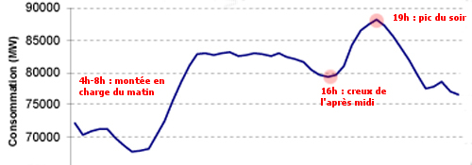
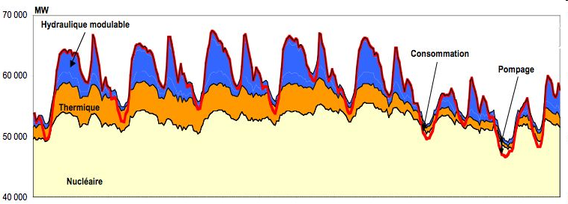
Le cas de l’électricité
Une semaine en France
Notes:
Diapositive à montrer pendant l’exercice tableur après avoir fait l’électricité.
Sur le graphe du haut, la consommation d'énergie électrique de la France d'une journée en semaine en hiver. En bas, la même chose pour une semaine typique hors hiver (la différence vient essentiellement du chauffage). On reconnaît bien le week-end à droite, où la demande est inférieure, les entreprises étant fermées, mais la différence n'est pas si importante que ça.
On peut trouver des données actualisées sur le site de RTE: http://www.rte-france.com/fr/eco2mix/eco2mix-mix-energetique
L'électricité a une particularité. On ne sait pas (encore) la stocker (à grande échelle). La production (=l'offre) doit être égale à la consommation (=la demande). Or on remarque que la demande d'électricité est très fluctuante (ici environ 30%, attention a l’origine des ordonnées). La production doit suivre.
Une centrale nucléaire mettant plusieurs jours à s'allumer ou s'éteindre, le nucléaire fournit juste la demande de base. La méthode Bilan Carbone® considère que le FE du nucléaire est nul. En effet, le nucléaire produit peu de GES et rapportées à la durée de vie et à la puissance produite, les émissions de la construction sont négligeables.
Les centrales thermiques sont beaucoup plus réactives, elle réalise la première partie de l'ajustement de l’offre vers la demande. Leur FE est élevé.
L'hydroélectrique (barrages) est quasi instantané (on ouvre ou ferme un gros robinet). Elle réalise l'ajustement final. Son FE est très faible voire nul.
Demande à la salle ce qui se passe quand on produit plus qu'on consomme (la nuit de lundi à mardi par exemple). 2 réponses : on vend à l'étranger et on consomme l'électricité en trop pour faire remonter l'eau dans les barrages (c'est un des seuls moyen de stockage efficace de l'électricité, limité par le nombre de barrages).
Ainsi, le FE de l'électricité est en réalité très variable en fonction de l’heure de la journée et de la période de l’année (plus de centrales thermiques en hiver). On prend une valeur moyenne pour simplifier. De même pour un bus ou un train dont le nombre de voyageurs varie continuellement en fonction des arrêts, et de plein d’autres exemples.
En complément :
Si tous les Français arrêtaient de consommer de l'électricité d'un coup, ça ferait simplement ça : http://www.youtube.com/watch?v=KfhYCIwdh8w sur tout le réseau et dans toutes les centrales à cause la surcharge et il faudrait 10 ans pour te remettre en état.
Le problème du photovoltaïque et de l'éolien est que leur production dépend des nuages et du vent et est très fluctuante. Le réseau électrique français actuel ne pourrait pas en intégrer plus de 30% (seuil réglementaire, arrêté du 23 avril 2008), au-delà, c'est difficilement gérable (on passe son temps à allumer et éteindre en catastrophe des centrales) (source pour les 30%: http://www.smartgrids-cre.fr/index.php?p=stockage-edf-sei ).
Cependant, la modernisation en cours du réseau (smart grid) permettrait d’accroitre sa flexibilité sur différentes échelles de temps (NREL, 2015, « Renewable energy on the grid, redefining what’s possible »).
Le potentiel hydroélectrique français est quasiment saturé, c'est-à-dire que tous les sites potentiels de barrages sont presque tous déjà utilisés.
La génération par biomasse, en revanche, est pilotable, et la géothermie est peu variable.
Pour réduire dans les faits les émissions de GES de l'électricité, on pourrait moins en consommer et rendre la demande plus constante, en reportant la consommation en heures de pointe sur les heures creuses (c’est le cas avec les ballons d’eau chaude électriques). Cela permettrait d'augmenter la part de nucléaire et/ou de géothermie.
On peut aussi reporter cette consommation sur les heures où la production d’éolien et solaire est forte (Demand Response), pour les rendre plus en phase.

Slide 178
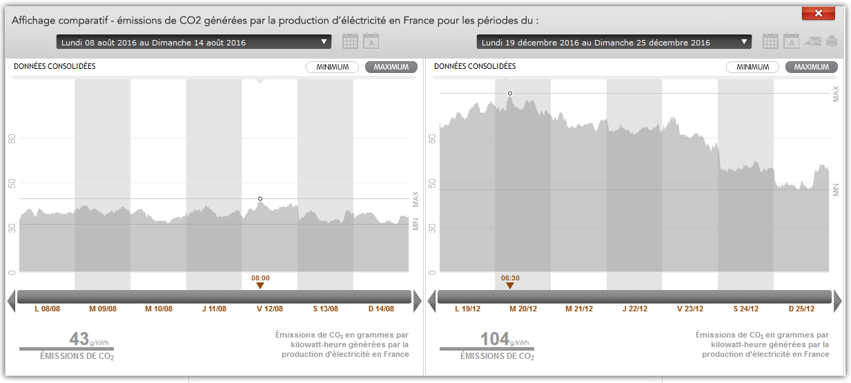
Le cas de l’électricité
Été
Hiver
Une semaine en France (Eco2mix de RTE)
Notes:
Diapositive à montrer pendant l’exercice tableur après avoir fait l’électricité (suite).
Bilan carbone de l’électricité pour différents moments de la journée, disponible en ligne sur http://www.rte-france.com/fr/eco2mix/eco2mix-co2
Les maximum sont affichés en bas à gauche de chaque graphe, pour donner un ordre de grandeur.
On observe que les émissions CO2 sont bien plus élevées en hiver (à cause de la pointe induite par le chauffage électrique).

Slide 179
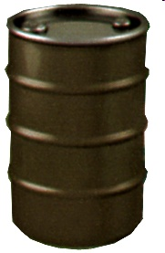
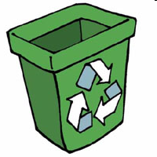
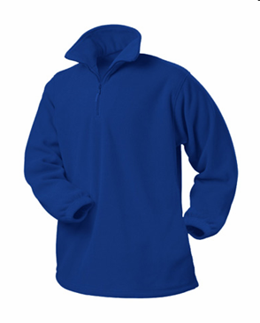
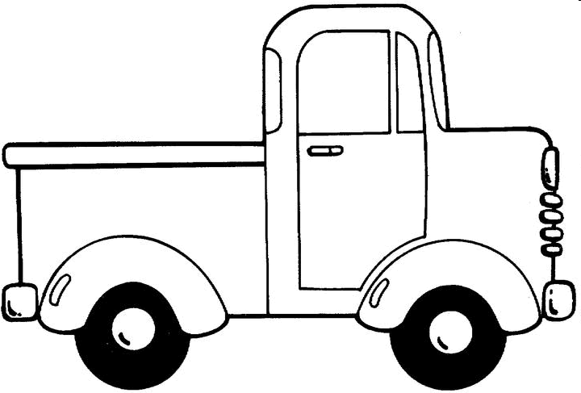

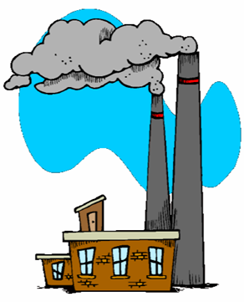

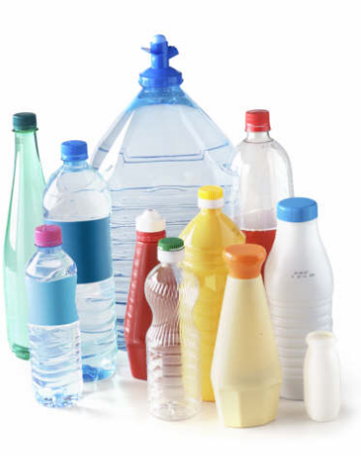
Le cas du recyclage
Notes:
Diapositive à montrer pendant l'exercice tableur après avoir fait les déchets pour aborder le problème du recyclage.
Cycle fabrication ->usage->poubelle : pas de soucis : toutes les émissions pour l’utilisateur (vert)
Recyclage en boucle, on a plusieurs utilisateurs, le premier (vert) le second (orange) : quelles émissions attribuer à qui ? Plein d’option, on pourrait tout attribuer à tout le monde car ils « dépendent » chacun de l’ensemble des émissions. Par convention, on attribue à l’usager 1 les émissions de fabrication + le transport jusqu’à la poubelle, à l’usager 2 le recyclage depuis la poubelle et la fin de vie de son déchet. Le tout est d’être cohérent sur la manière de prendre en compte entre les déchets que l’on jette à la poubelle recyclage et les produits recyclés qu’on achète.
Des fois le recyclage ne produit pas le même produit qu’avant le recyclage (polaire à partir de bouteilles).

Slide 180











Le cas du CO₂ biologique
carbone solide
+
= 0 !
Flux de carbone
Photosynthèse
Respiration/combustion
Fermentation (CH₄)
Atmosphère
= 0 !
Notes:
Diapositive à montrer pendant l'exercice tableur si on parle de CO₂ biologique (issu de la respiration par exemple) ou d’émissions de méthane.
Producteur primaires : végétaux, font de la photosynthèse et absorbe du carbone dans leur tissu (production de sucre à partir du CO2 de l’air) ; ils respirent également (production d’énergie à partir de matière organique qui libère du CO2 dans l’air), mais ils photosynthètisent plus qu’ils ne respirent.
Consommateur primaires : les herbivores absorbent le carbone des tissus des végétaux pour en intégrer une partie dans leurs tissu et respirer l’autre pour produire de l’énergie (en rejetant du CO2)
Consommateurs secondaires : carnivore, pareil que les précédent sauf qu’ils absorbent le carbone des tissus des consommateurs primaires
Décomposeurs : vers, bactéries, champignons etc. ils absorbent le carbone des tissus morts (cadavres, feuilles mortes, etc.), l’intègre à leur tissus en partie et respirent le reste.
Les flux de carbone sortant dus à la photosynthèse équilibre, au global, les flux entrant dans l’atmosphère à cause de la respiration : plutôt que de s’embêter à compter les deux flux, on n’en compte aucun !
Par contre, les activités de l’homme amplifient certains phénomènes (naturels cependant) de fermentation (décharge, digestion des ruminants, etc.). La fermentation consiste comme la respiration à produire de l’énergie par dégradation de matière organique (sucres), mais au lieu de rejeter le carbone sous forme de CO2 elle le rejette sous forme de CH4 qui est un plus puissant gaz à effet de serre, on doit donc prendre en compte le surplus de dégât engendré par la fermentation (on a des émissions de méthanes en plus, mais des émissions ce CO2 en moins : le carbone qui part sous forme de méthane n’est pas émis sous forme de CO2)

Slide 181
Bilan Carbone®, quelques erreurs à éviter
Le Bilan Carbone® ne mesure pas les émissions dont on est responsable (qu’est ce que la responsabilité d’ailleurs ?). On ne cherche pas de coupable
La seule bonne comparaison, c’est avec un nouveau Bilan Carbone® fait de manière identique (d’où l’importance du rapport)
Dès que 2 entités partagent des émissions, leur Bilan Carbone® ne s’additionne plus. Attention aux doubles comptes !
Toutes les « émissions négatives » et les compensations doivent être comptées à part
Quand on hésite entre plusieurs facteurs d’émissions, on prend le plus élevé par défaut (mieux vaut surestimer et y revenir plus tard si c’est important, que sous-estimer et passer à côté)

Slide 182
Résumé
Le Bilan Carbone est
  Un ordre de grandeur
  Itératif dont la précision augmente autant que nécessaire
  Un outil de quantification, d’aide à la décision, de suivi et de sensibilisation
  Uniquement basé sur les émissions de GES
Quand on ne connaît pas un FE, on essaye successivement
  Le guide des FE de l’ADEME, la base carbone ADEME en ligne
  Internet
  Contacter le fournisseur, trouver un étiquetage carbone
  L’analogie
  L’analyse des matières premières
10/11/2017
Notes:
Quand on ne connaît pas un FE, on essaye successivement :
Le guide des FE de l’ADEME (base carbone ADEME) -> fourni dans la boîte à outils et téléchargeable sur le site de l'ADEME. C’est LA référence.
Internet -> il n'y a pas que l'ADEME qui centralise des FE. De nombreuses études indépendantes sont disponibles.
Contacter le fournisseur -> il a peut-être le FE de son produit. Trouver un étiquetage carbone -> même si on ne sait pas trop ce qu’il y a derrière, ça donne un bon ordre de grandeur
L’analogie -> on compare à quelque chose de similaire et de connu. Ex : On ne connaît pas le FE d'un vidéoprojecteur mais on connaît celui d’un photocopieur, constitué des mêmes matériaux (composants électroniques, verre, plastique, métal, …) et, si on a de la chance, dans les mêmes proportions. On pèse les 2. Mettons que le vidéoprojecteur pèse 1/20e du photocopieur, son FE sera à peu près égal à 1/20e de celui du photocopieur.
L’analyse des matières premières. Ex : chaise = 1 kg de bois, 3 kg de fer. FE_chaise = 1 kg*FE_bois/kg + 3 kg*FE_fer/kg.

Slide 183
Résultats de la première passe du tableur
Le corrigé est disponible en double-cliquant sur l’icône :
Qu’est ce qu’on a oublié ?
Répartition finale des différentes sources d’émissions de GES de l’étude de cas
62% bâtiments
35% informatique
90% gaz
10% élec
Déchets du campus (hors alimentation)
68% voiture
24% bus+moto
8% train
99% simulation alimentation
61% papier
10/11/2017
Notes:
Une fois le tableur entièrement (ou suffisamment) rempli, on peut présenter les dernières diapositives.
Le diagramme circulaire ci-dessous donne la répartition des différentes émissions de GES de l’étude de cas une fois toutes les données disponibles dépouillées et renseignées dans le tableur. Les sources fixes, les déplacements, l’alimentation et les immobilisations sont les 4 postes majeurs loin de devant les déchets, les consommables et matériaux et le fret.
On aurait pu compter le logement des étudiants et leur PC personnel (seuls les PC du campus ont été comptés).

Slide 184
Résultats de la première passe du tableur
Qu’est ce qu’on affine ?
Total : 238 t éq-C/an (1ère itération : 542 – 2ème itération : 312)
Itération | 1ère | 2ème | 3ème
Sources fixes |  | 79 | 64
Transports |  | 69 | 36
Consommables |  | 4 | 3
Restauration |  | 81 | 81
Déchets |  | 11 | 3
Immobilisations |  | 68 | 50
Total | 542 | 312 | 238
10/11/2017
Notes:
Les sources fixes sont suffisamment précises. Le fret, les consommables et matériaux et les déchets sont négligeables. Il sera difficile de gagner en précision sur les déplacements, d’autant qu’il est rare d’arriver à avoir un bon taux de réponse à un nouveau sondage. Les immobilisations sont comptées surtout à titre pédagogique, du moins pour les bâtiments, pour sensibiliser sur le fait qu’il faut les faire durer au plus (c’est bien un des objectifs du développement durable justement).
Il n’y a pas de restaurant sur le campus d’Epinal. L’alimentation a été grossièrement simulée à titre pédagogique. Ce poste pourrait être affiné avec un sondage par exemple. On aurait aussi pu différencier dans le sondage des transports les trajets domicile-campus et campus-restaurants pour montrer l’impact indirect de l’absence de restaurant universitaire.
S’il y avait un restaurant universitaire, on pourrait compter ses consommations d'énergie, ses déplacements de personnels, ses consommables et matériaux, ses déchets, ses immobilisations, … Bref, faire son Bilan Carbone® et lui proposer ensuite un plan d’actions.
Au passage, on remarque bien a posteriori l'utilité des itérations qui nous orientent à creuser les bons postes et ne pas perdre de temps sur ce qui ne représente rien du total.

Slide 185
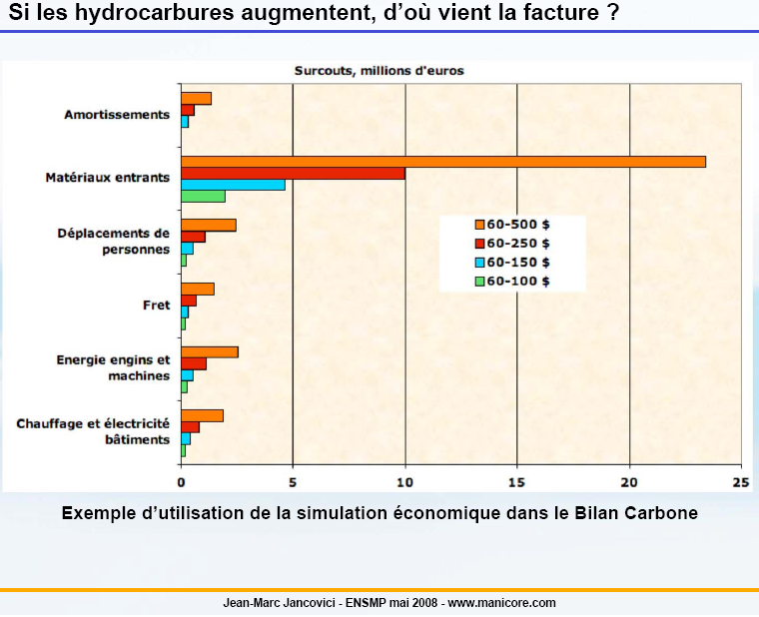
Et pour les plus courageux…
Un bon argument de vente pour des actions de réduction !
Surcoût [€] = f(cours du baril [$])
10/11/2017
185
Notes:
185
Les plus courageux pourront faire une simulation de l’augmentation des coûts de chaque poste selon le cours du baril du pétrole (ou bien le cours de la tonne de CO₂).
Il suffit de multiplier les émissions par le taux de la taxe carbone ou par le surcoût de l’énergie (en première approximation). L’argument économique peut-être vendeur auprès des directeurs d’universités. Et souvenez-vous de General Motors (?).
Voir aussi le document de S. Brette sur l’impact de la taxe carbone dans l’ESR (Enseignement Supérieur), présentée lors d’un comité TEE CPU.
185

Slide 186
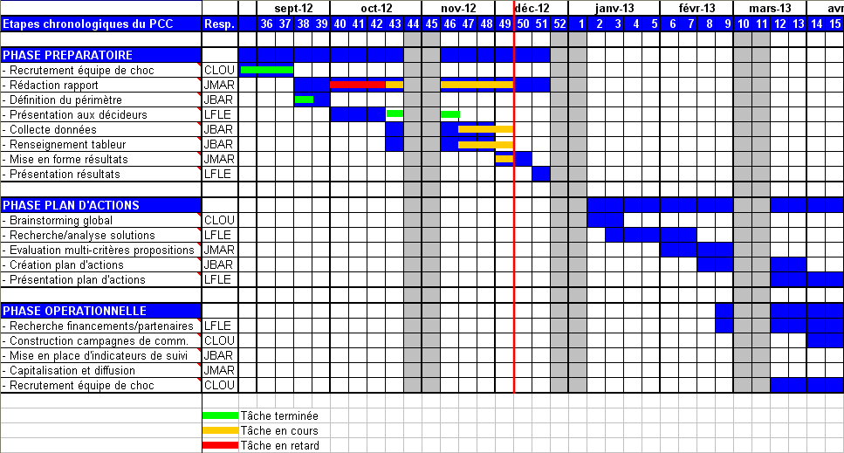
Après le Bilan Carbone® Campus, que fait-on ?
10/11/2017
Notes:
C’est le moment de faire un très rapide résumé de ce qu’on a vu dans la journée, et de ce qui sera fait demain.

